Slide 1
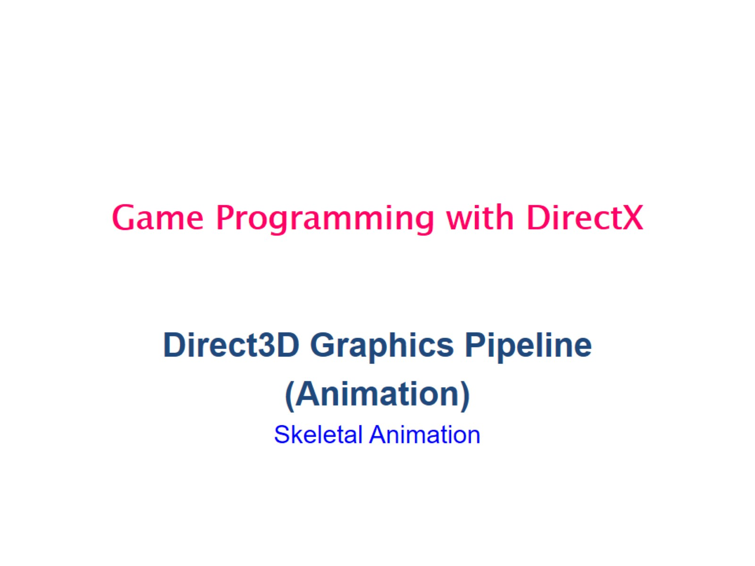
Game Programming with DirectX

Slide 2
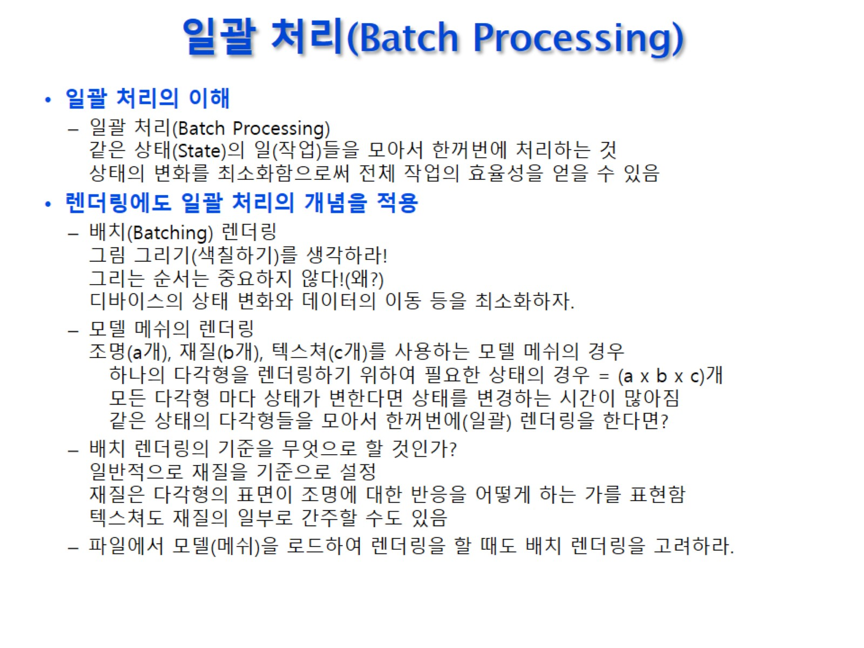
일괄 처리(Batch Processing)

Slide 3
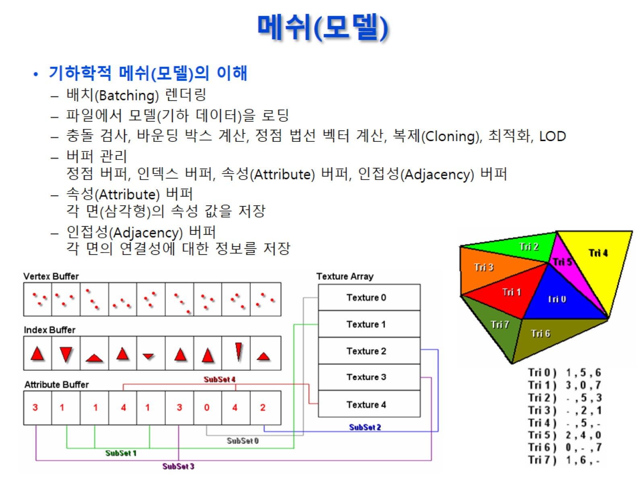
메쉬(모델)

Slide 4
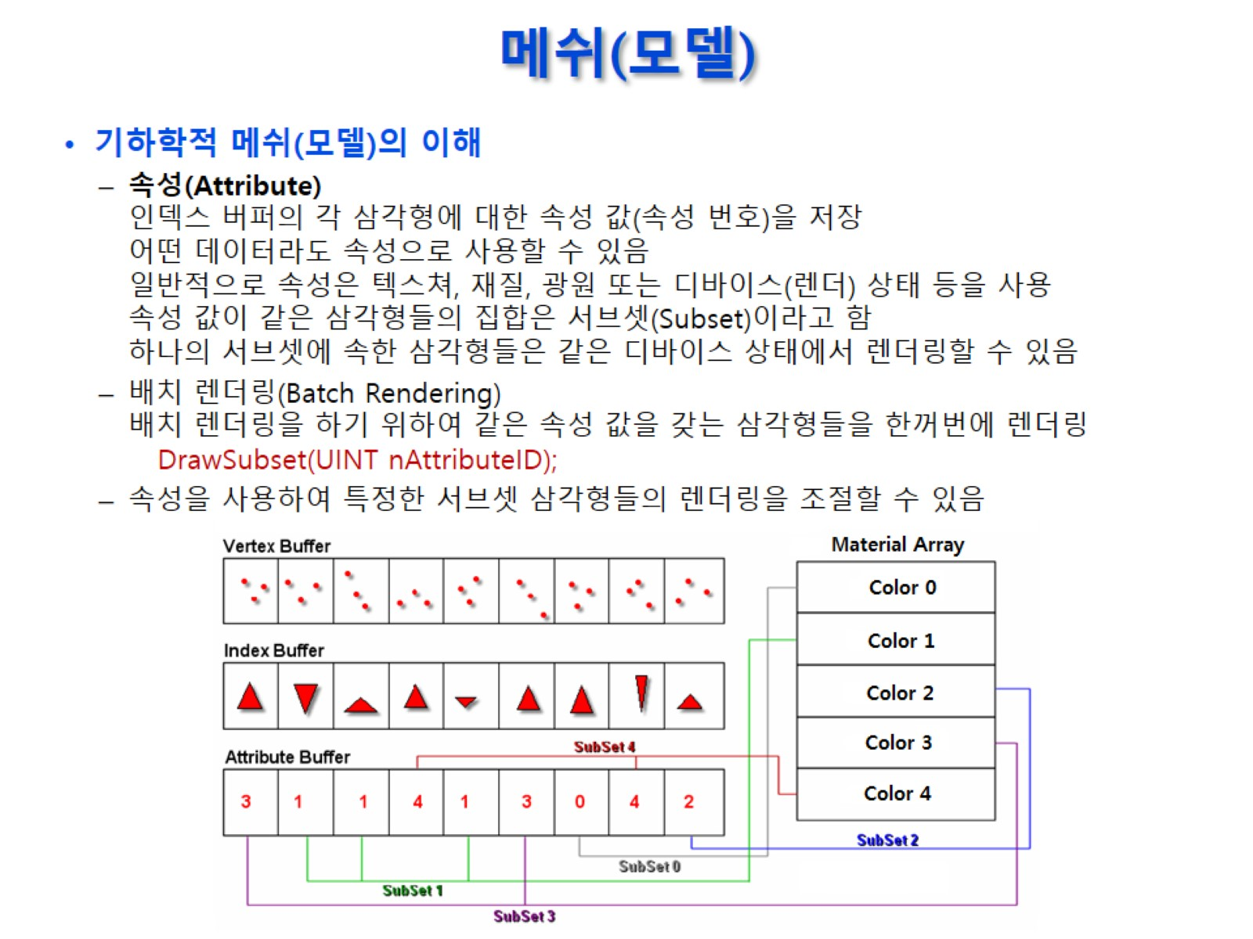
메쉬(모델)

Slide 5
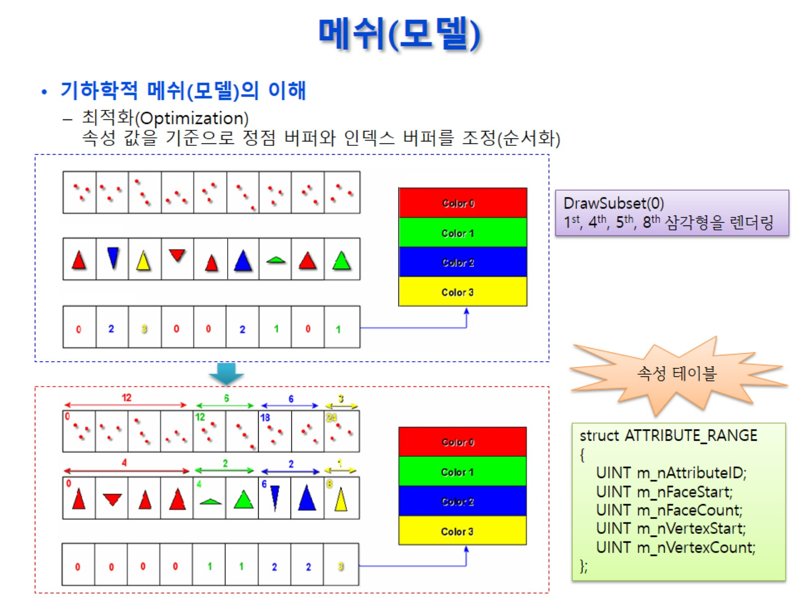
메쉬(모델)

Slide 6
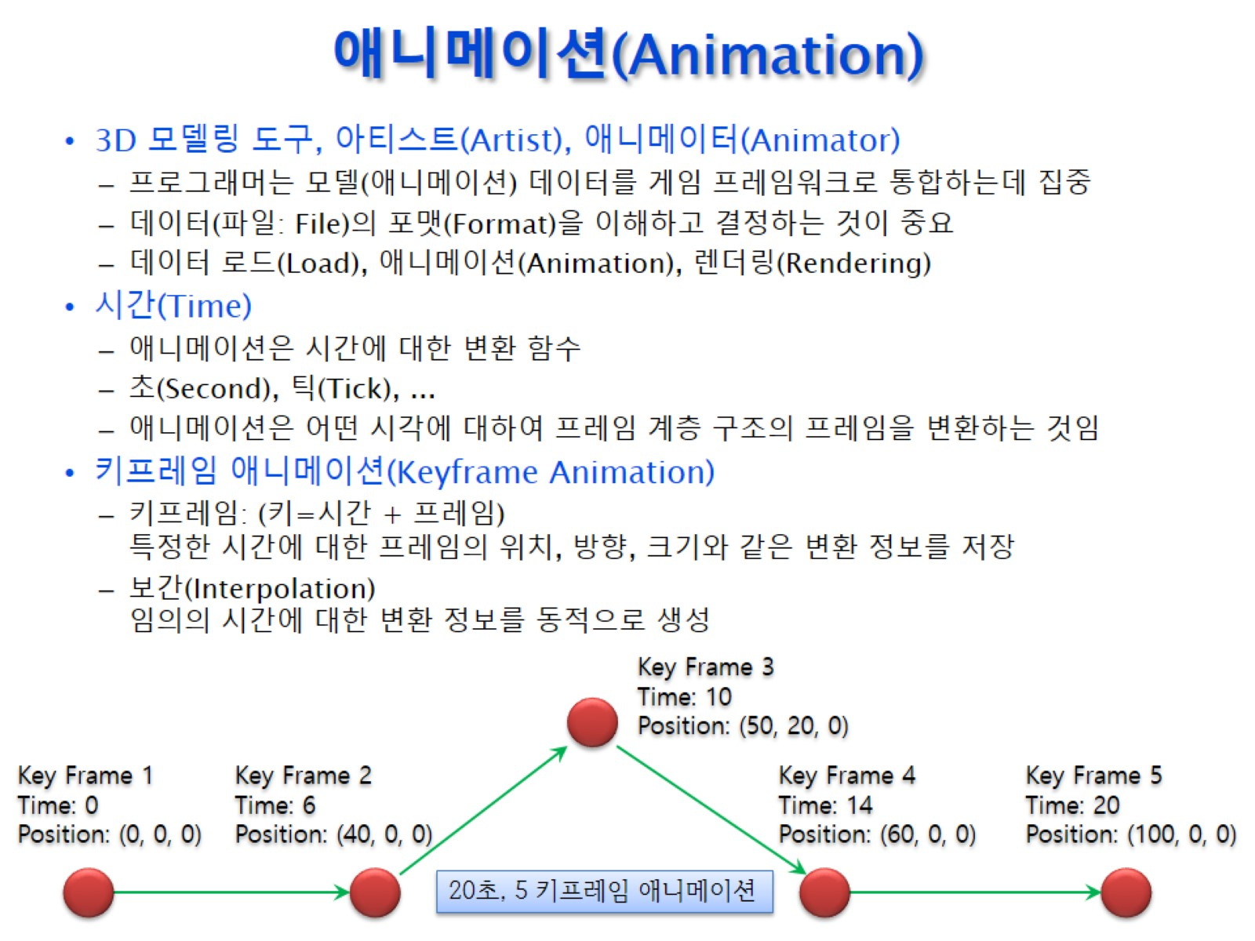
애니메이션(Animation)

Slide 7
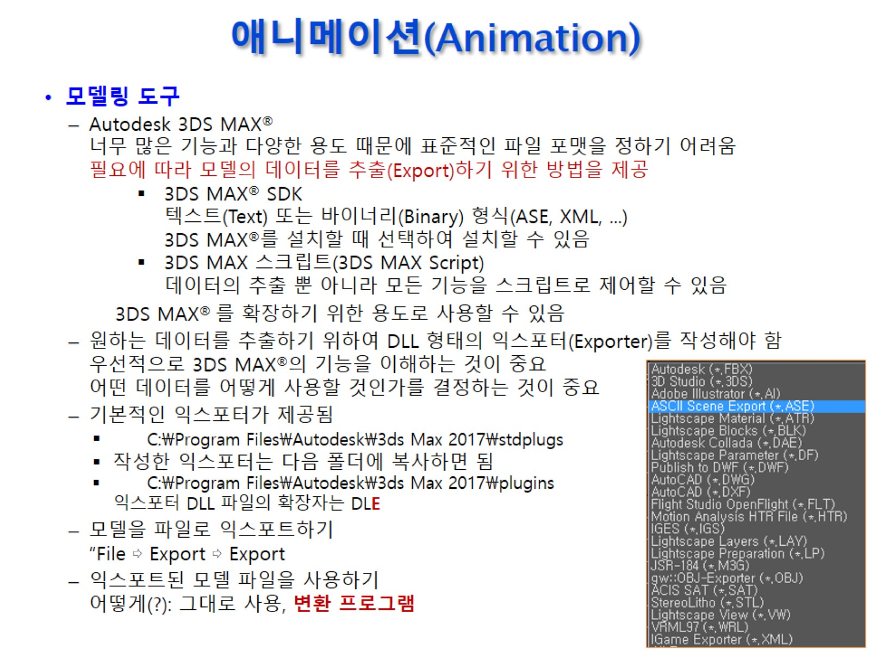
애니메이션(Animation)

Slide 8
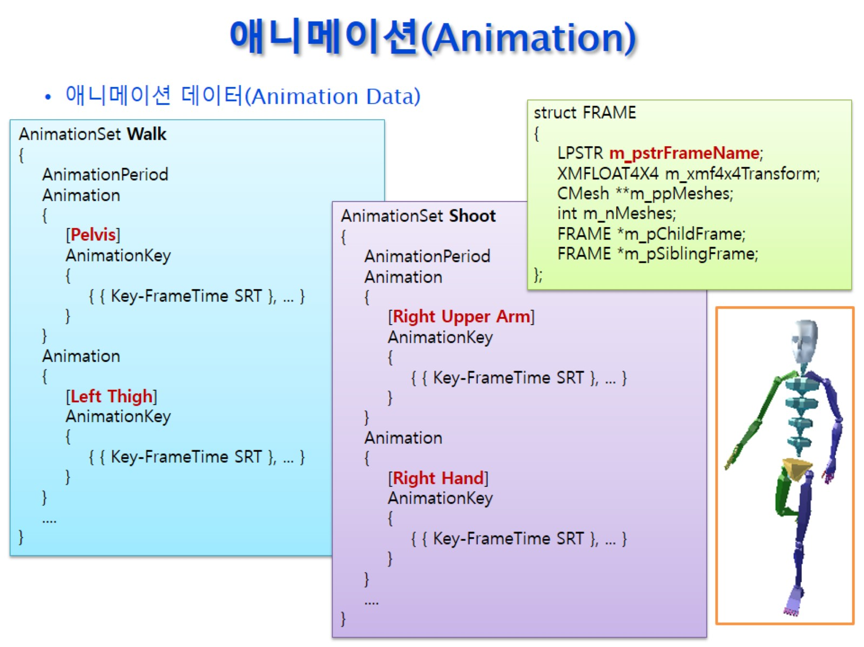
애니메이션(Animation)

Slide 9
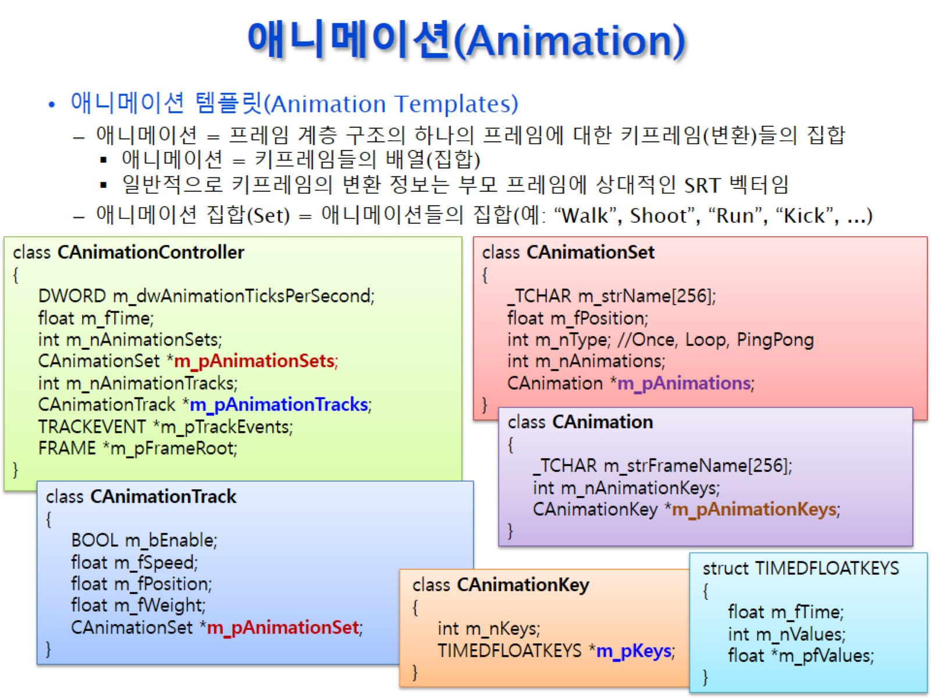
애니메이션(Animation)

Slide 10
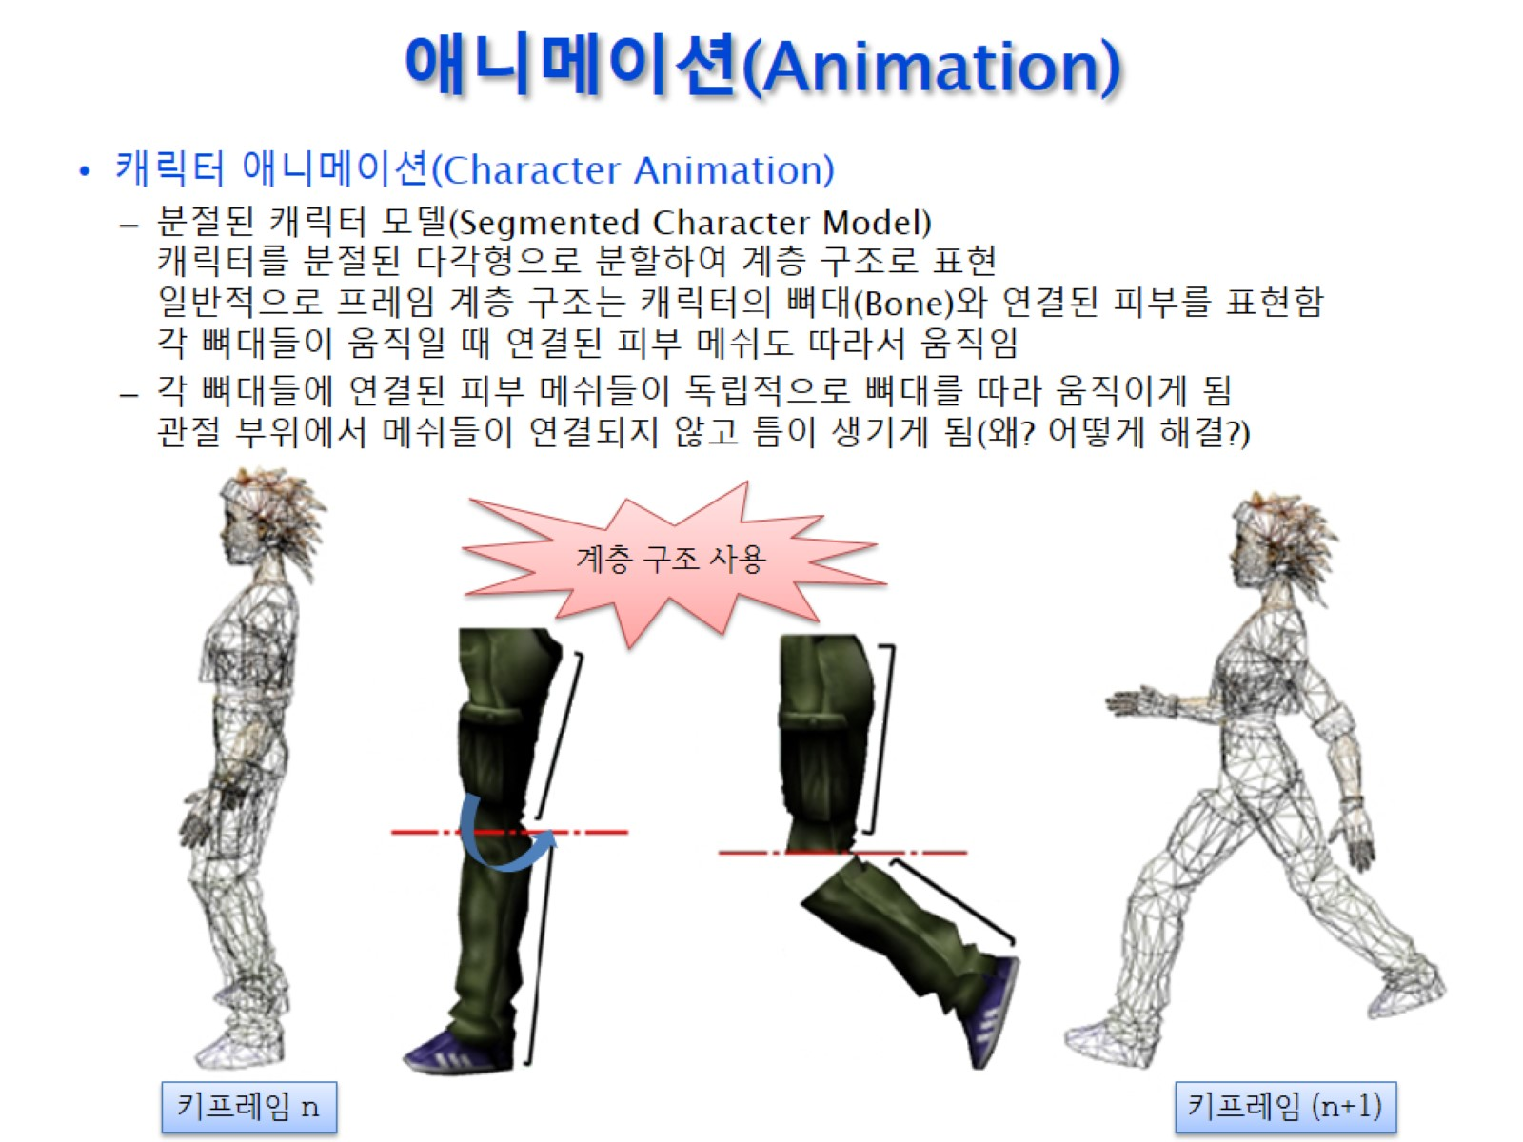
애니메이션(Animation)

Slide 11
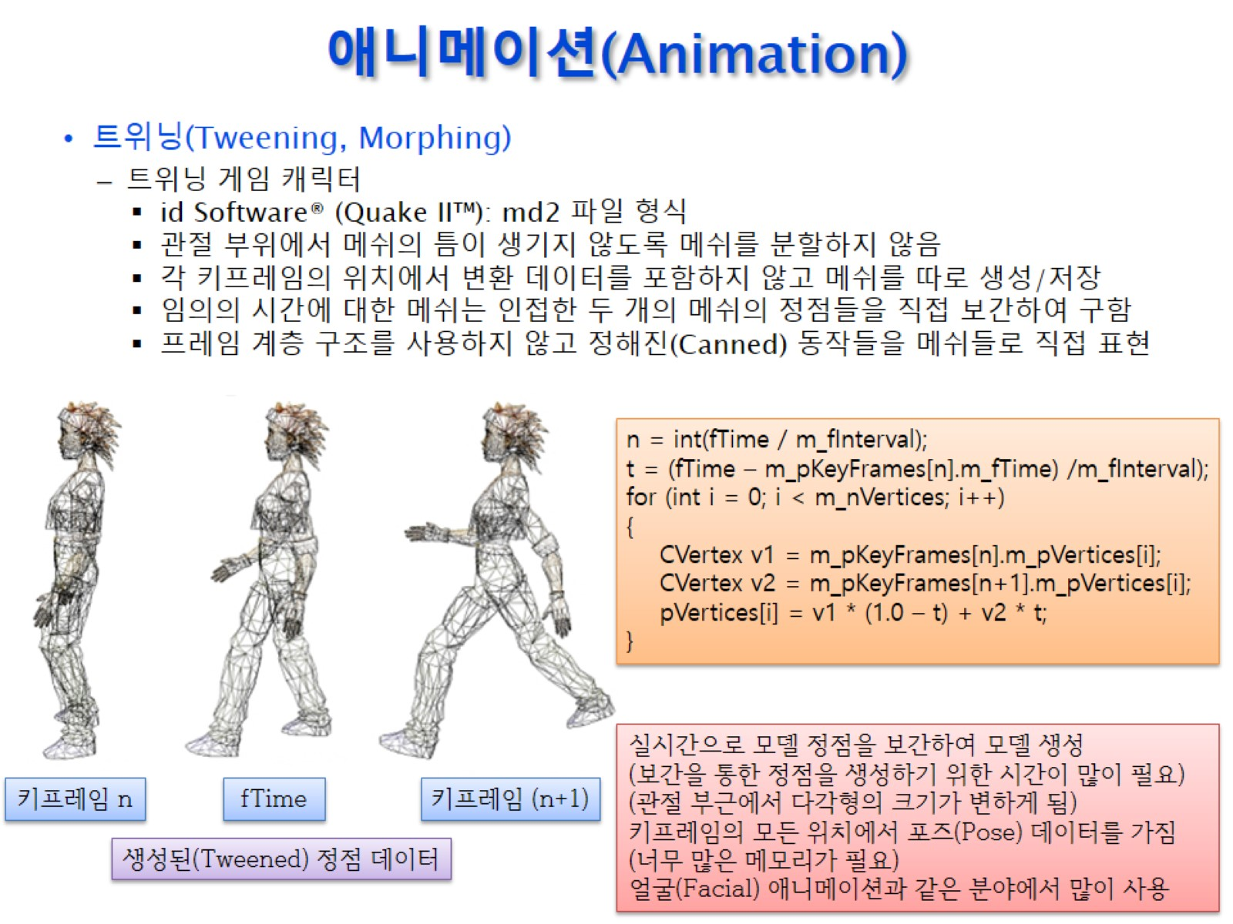
애니메이션(Animation)

Slide 12
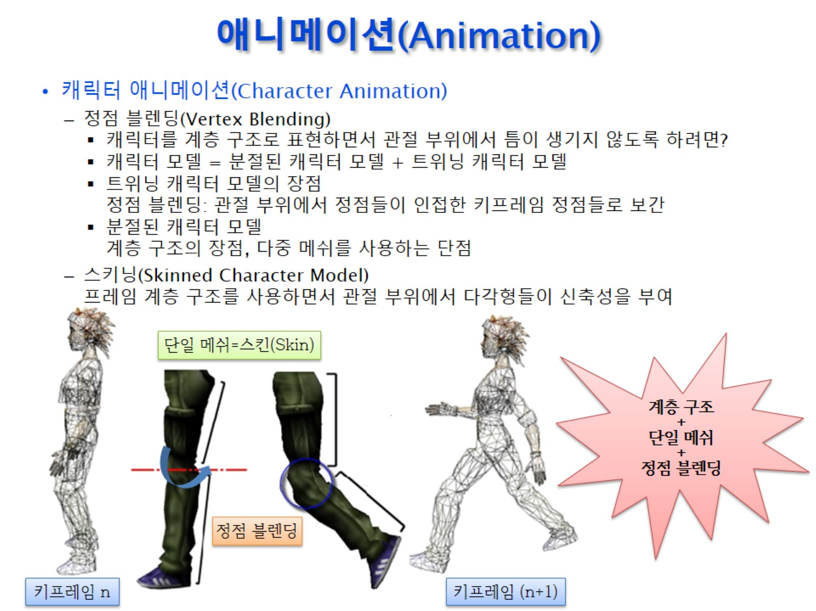
애니메이션(Animation)

Slide 13
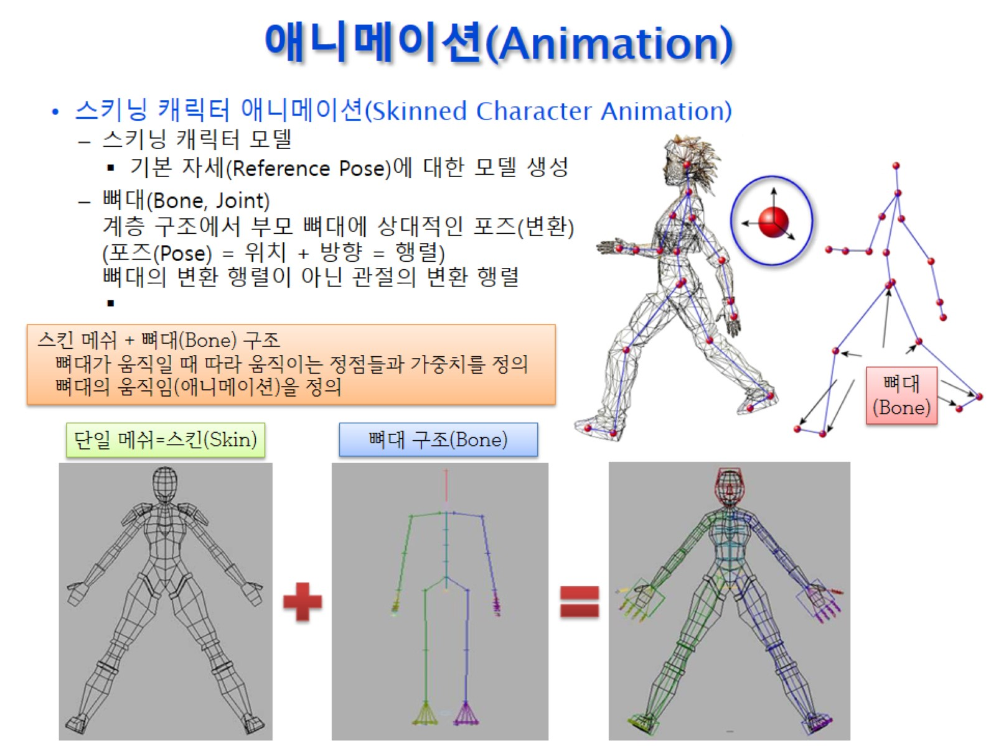
애니메이션(Animation)

Slide 14
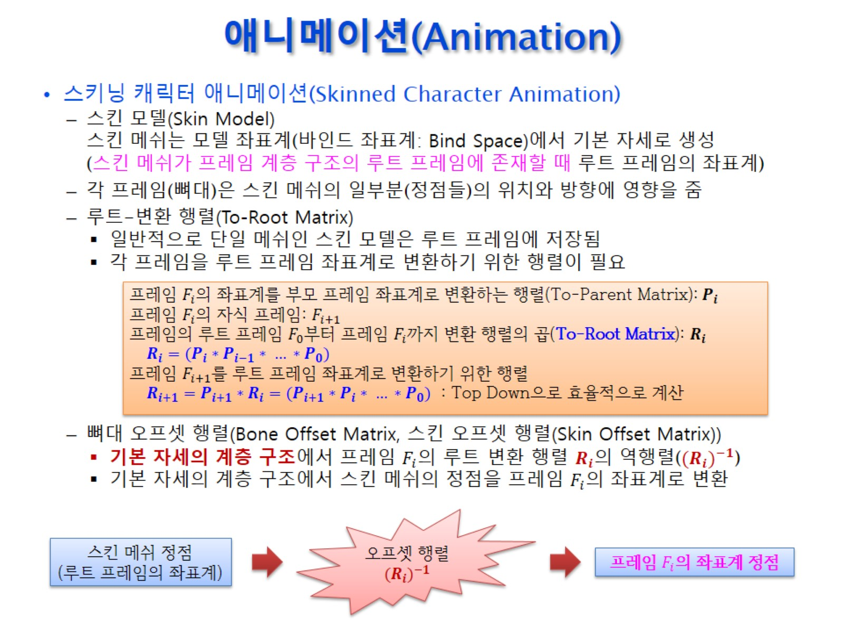
애니메이션(Animation)

Slide 15
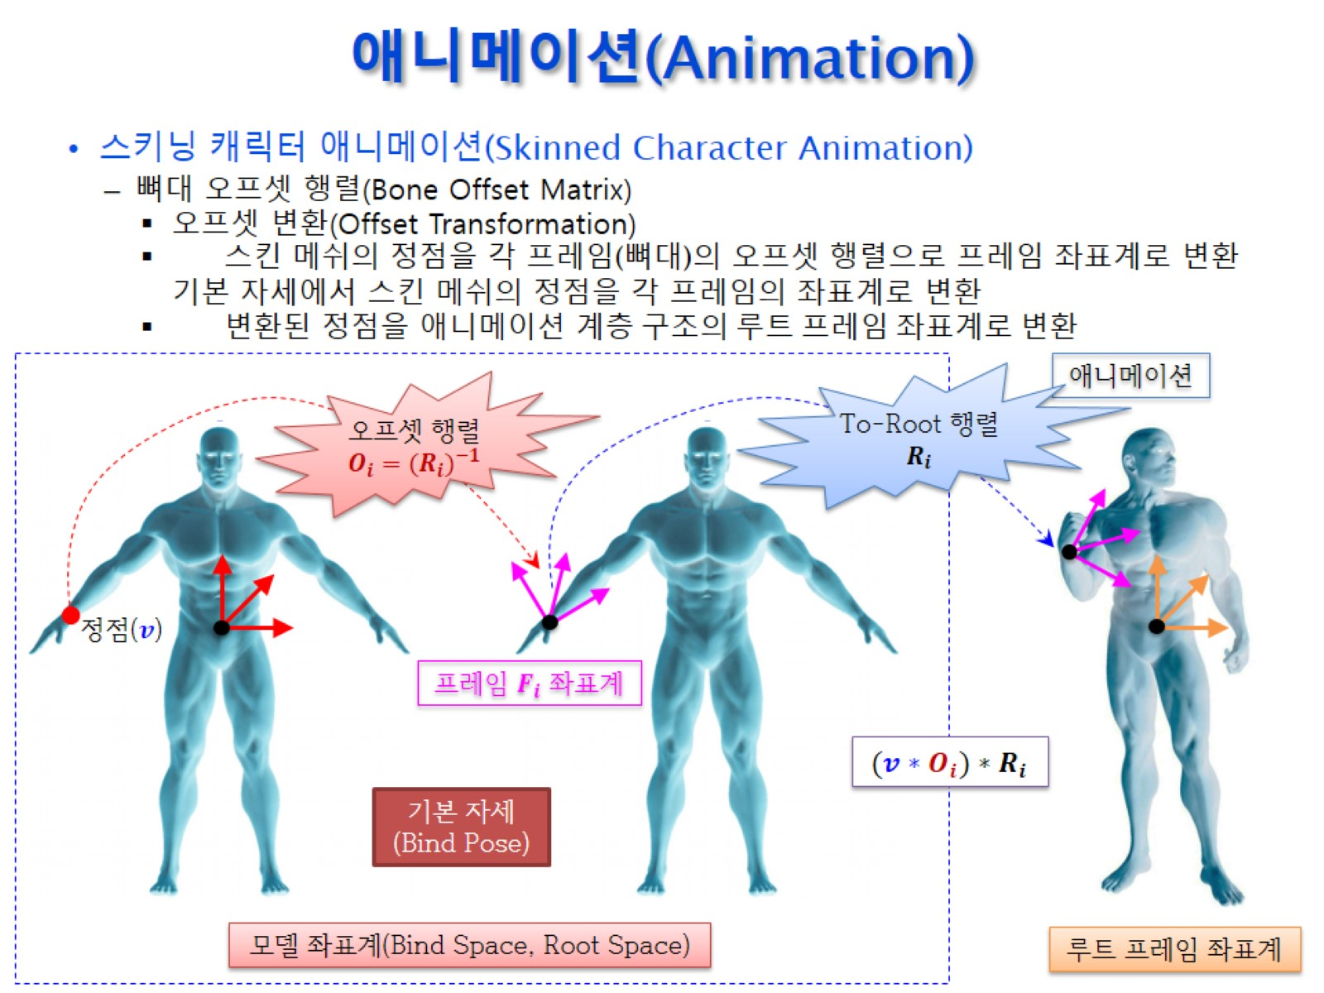
애니메이션(Animation)

Slide 16
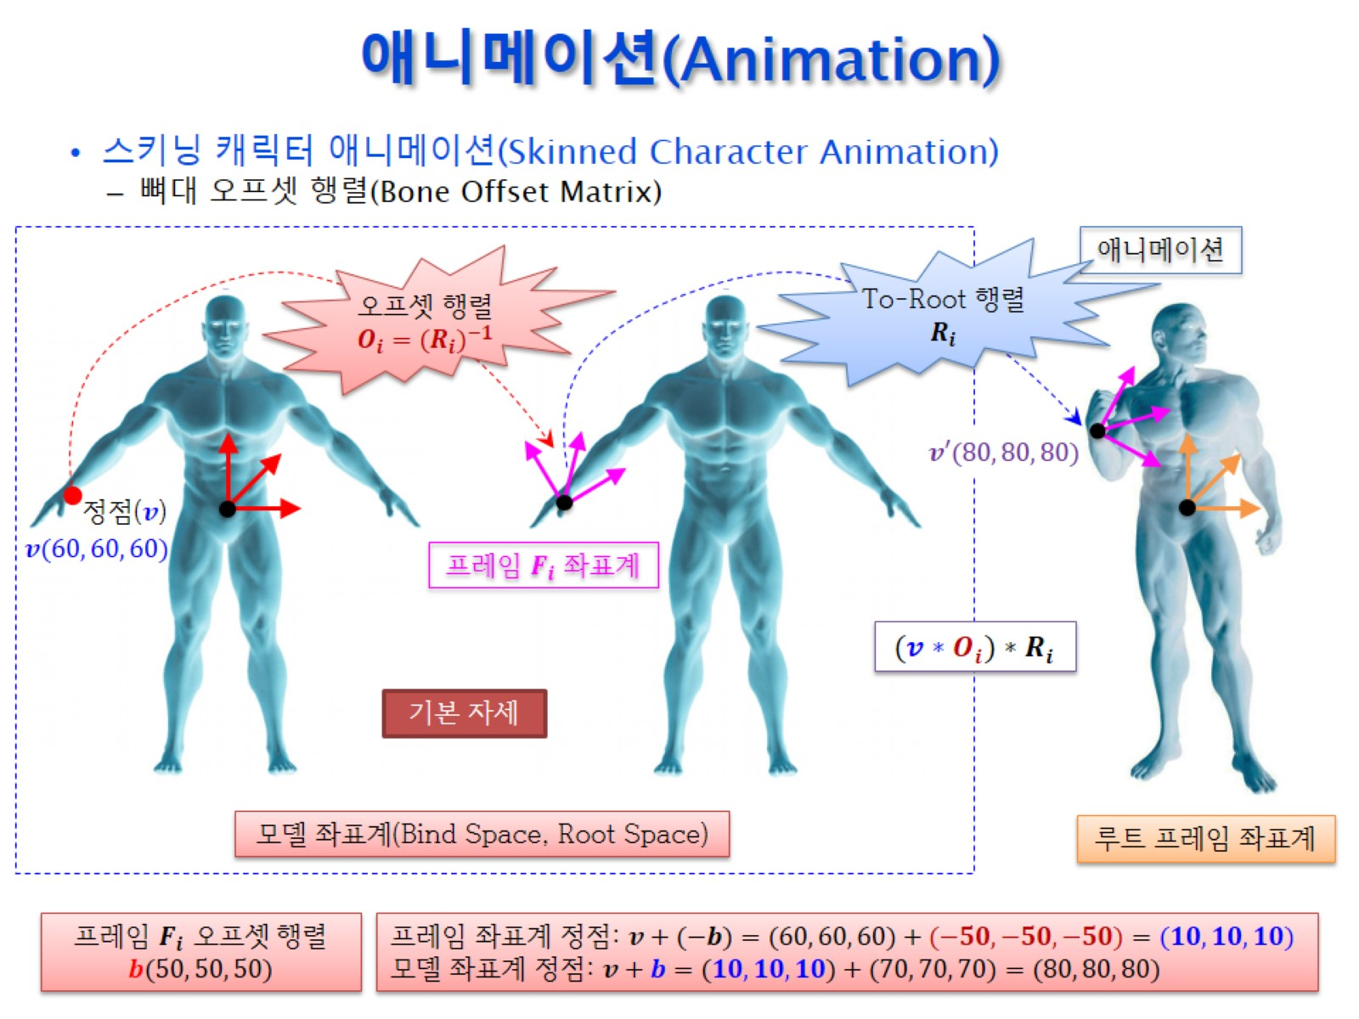
애니메이션(Animation)

Slide 17
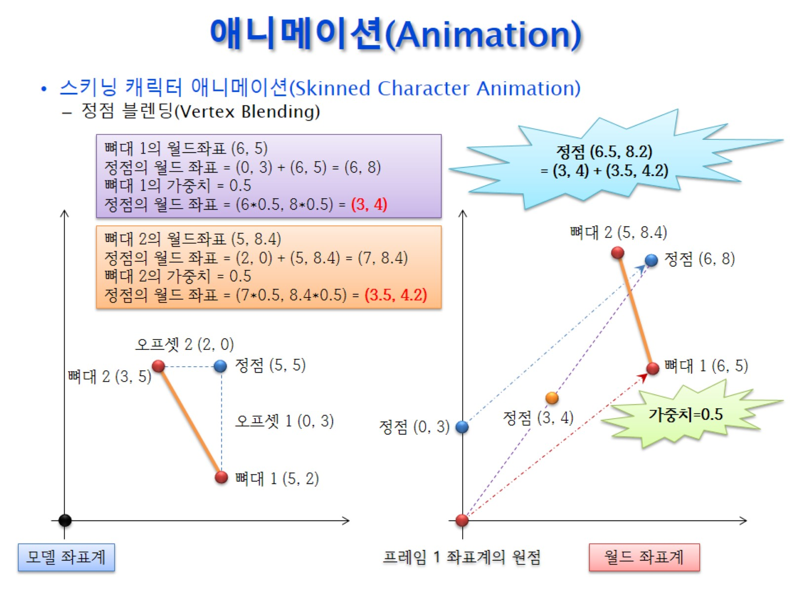
애니메이션(Animation)

Slide 18
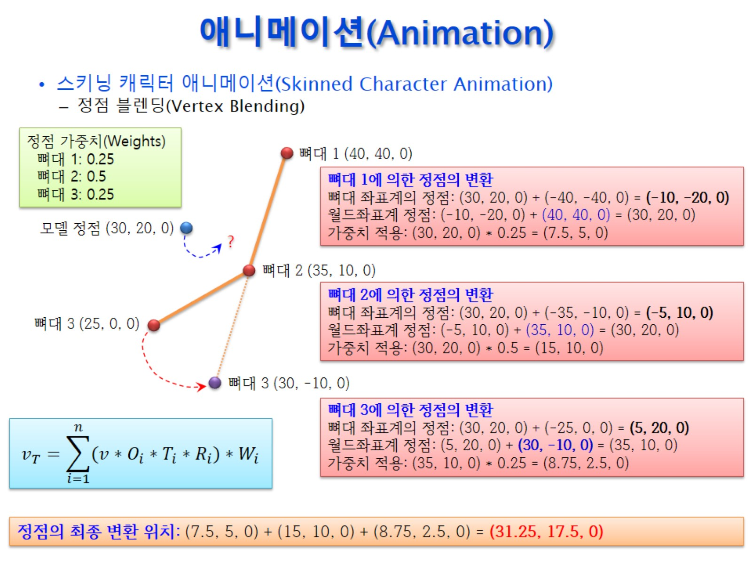
애니메이션(Animation)

Slide 19
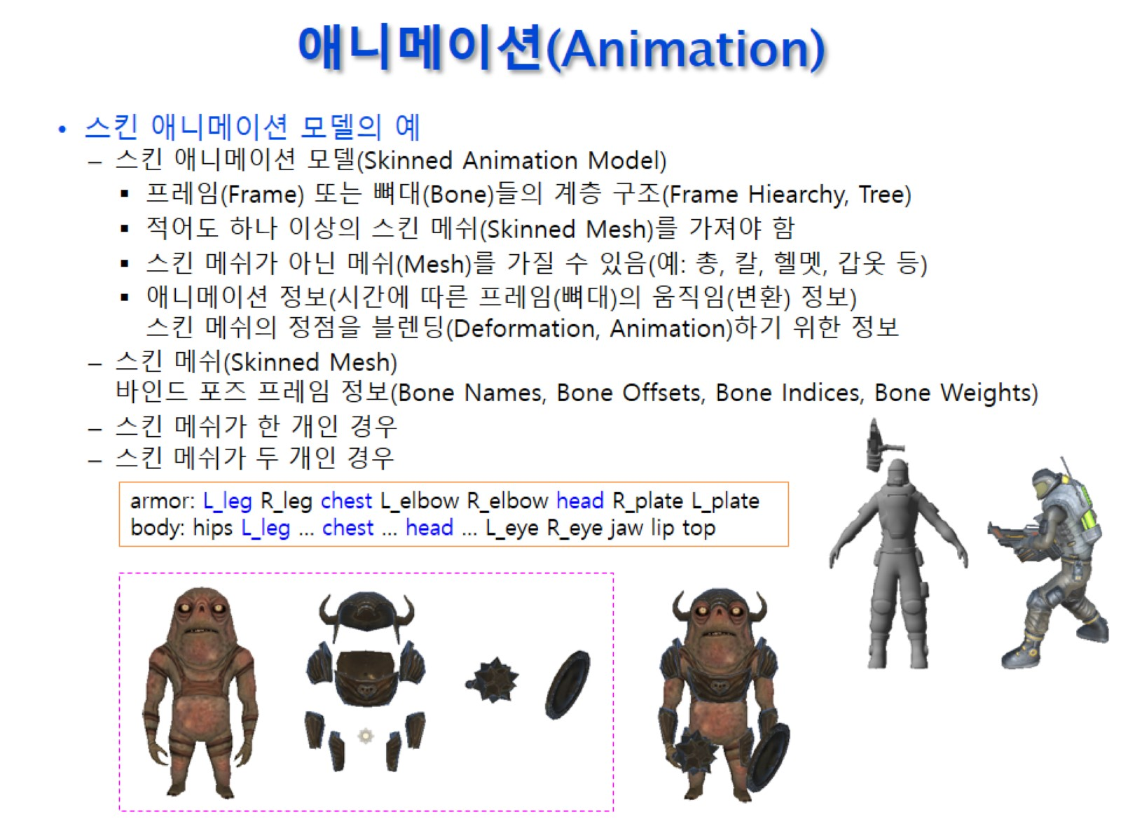
애니메이션(Animation)

Slide 20
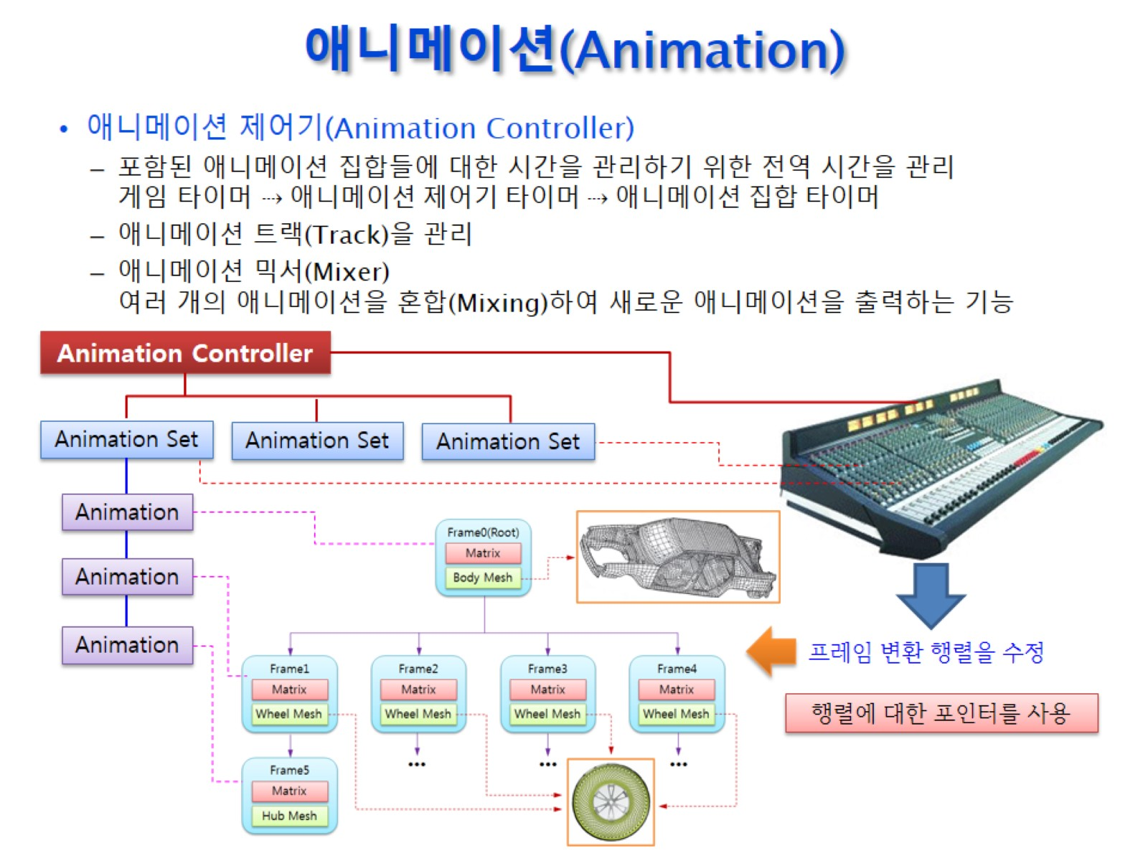
애니메이션(Animation)

Slide 21
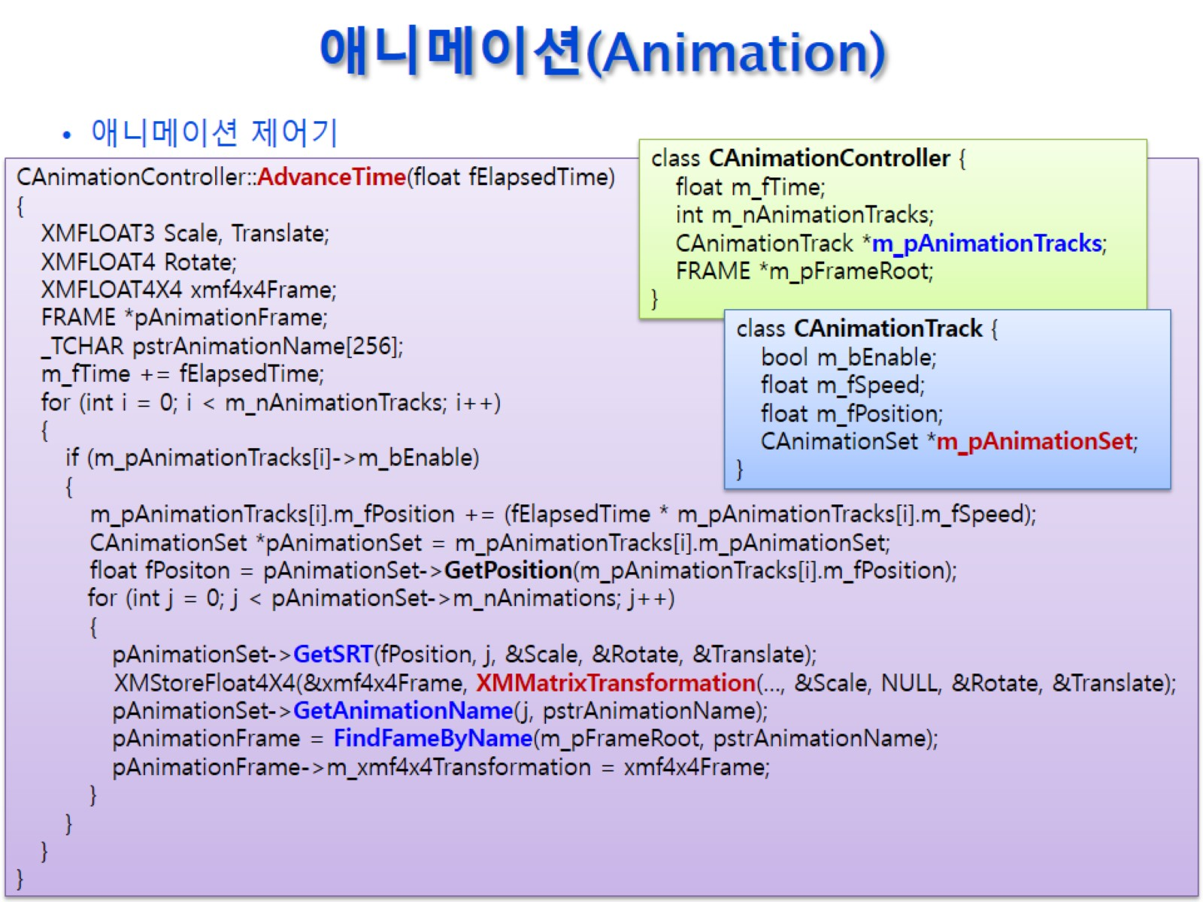
애니메이션(Animation)

Slide 22
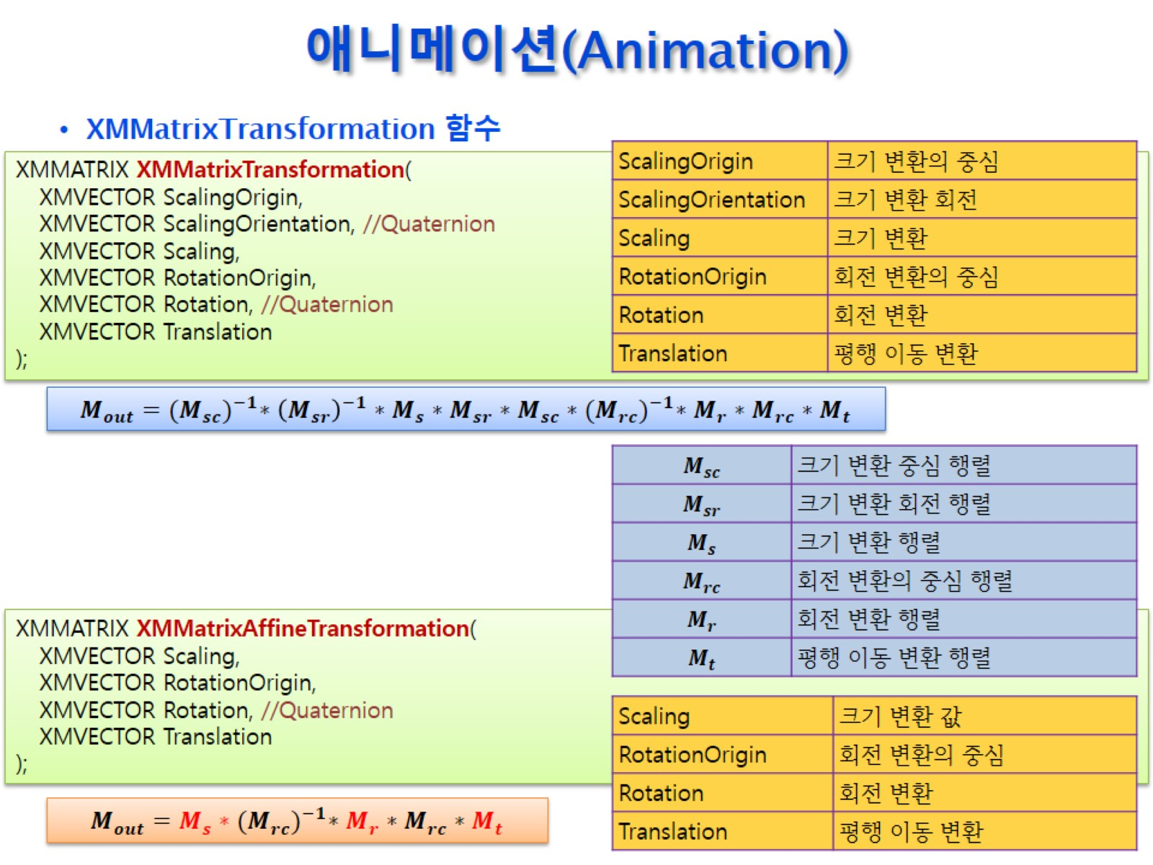
애니메이션(Animation)

Slide 23
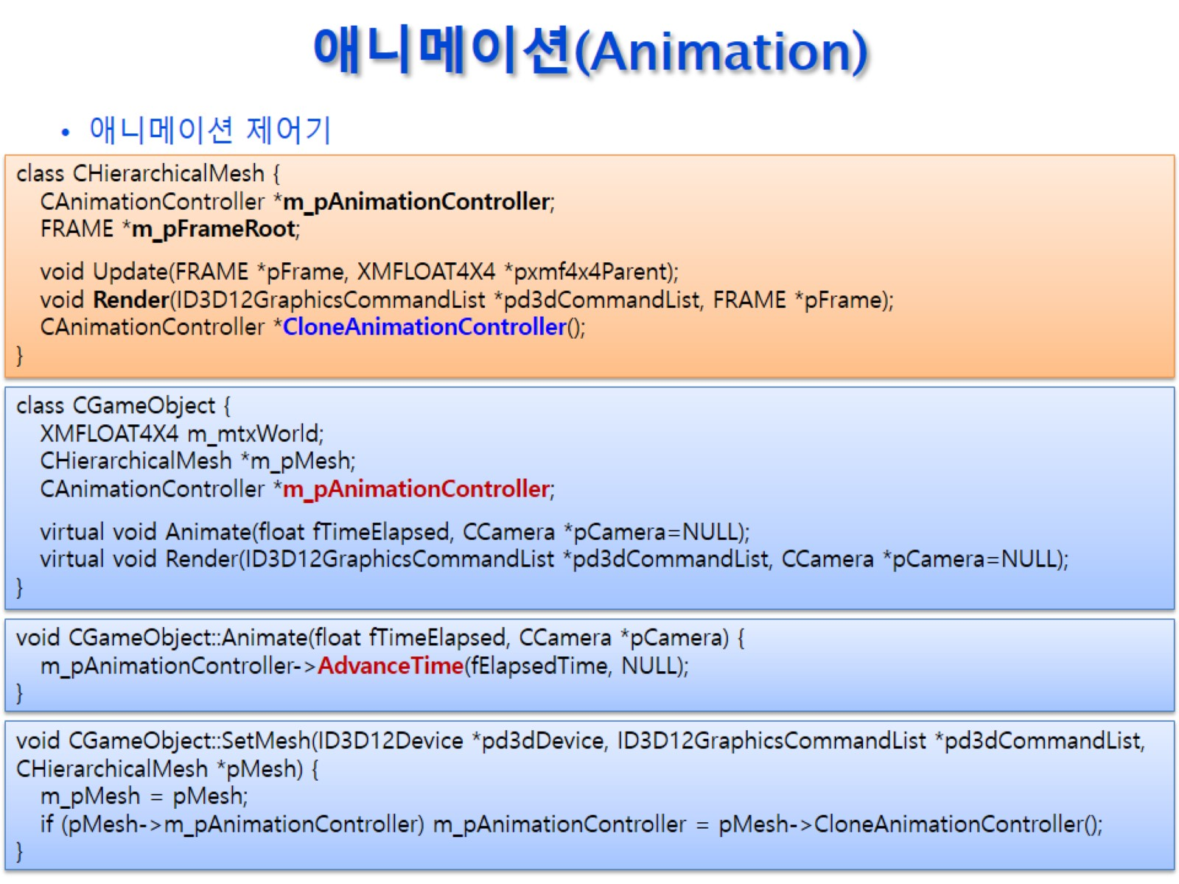
애니메이션(Animation)

Slide 24
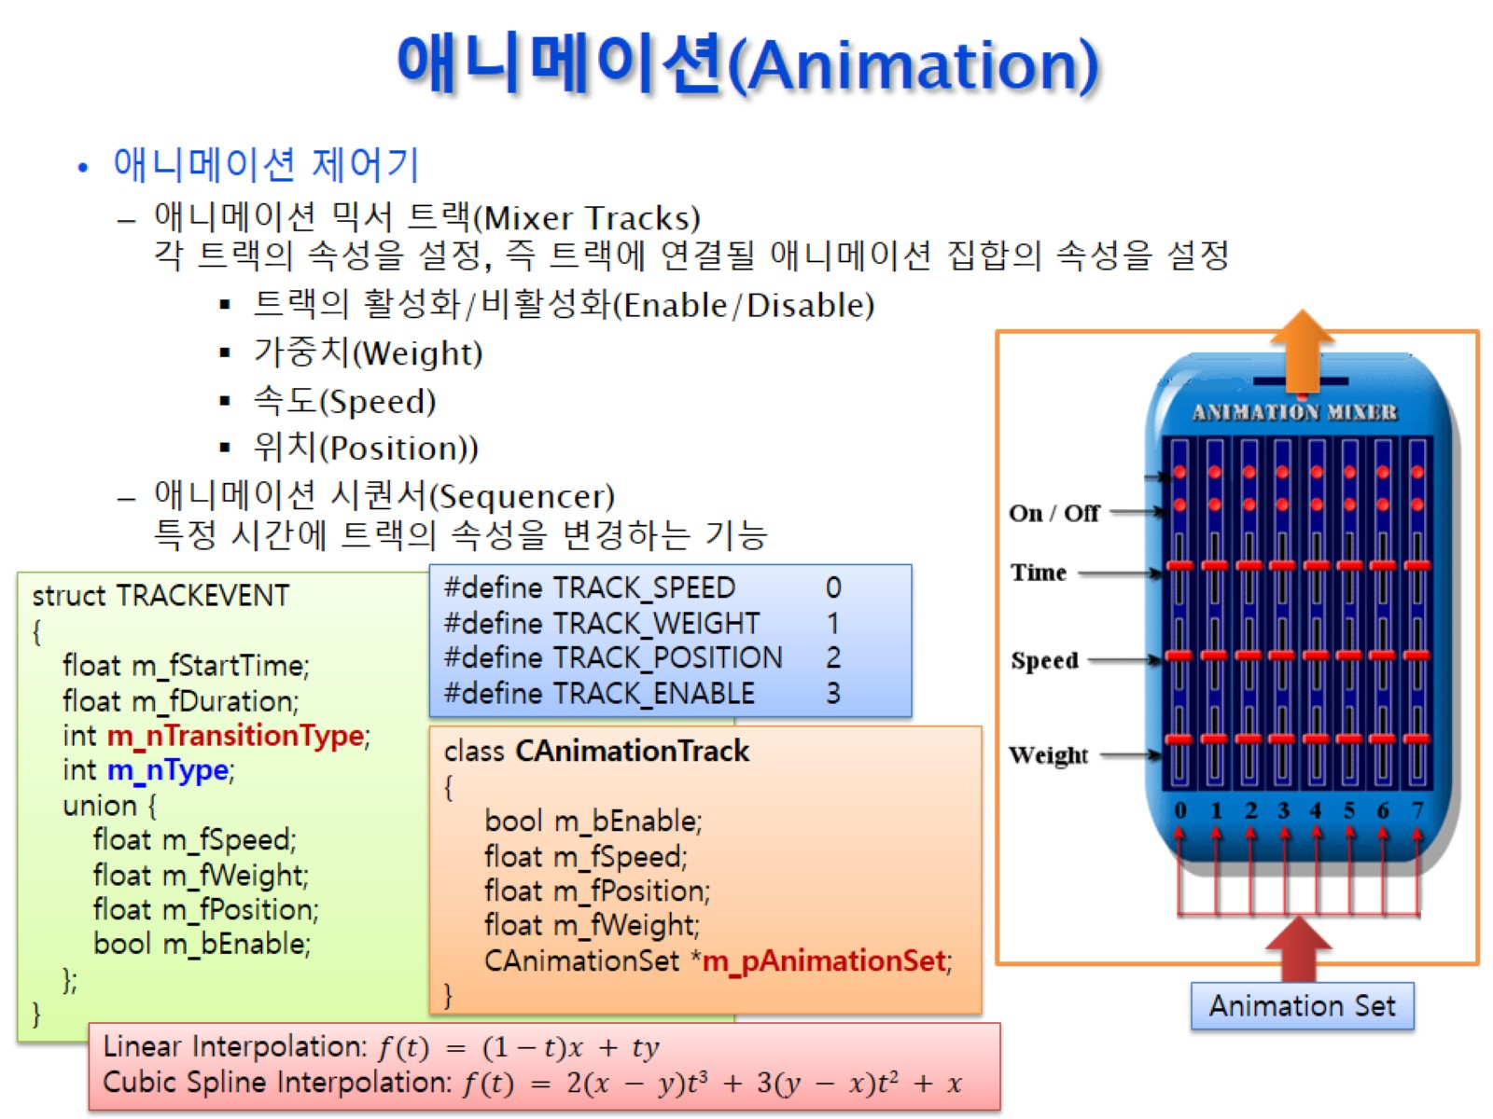
애니메이션(Animation)

Slide 25
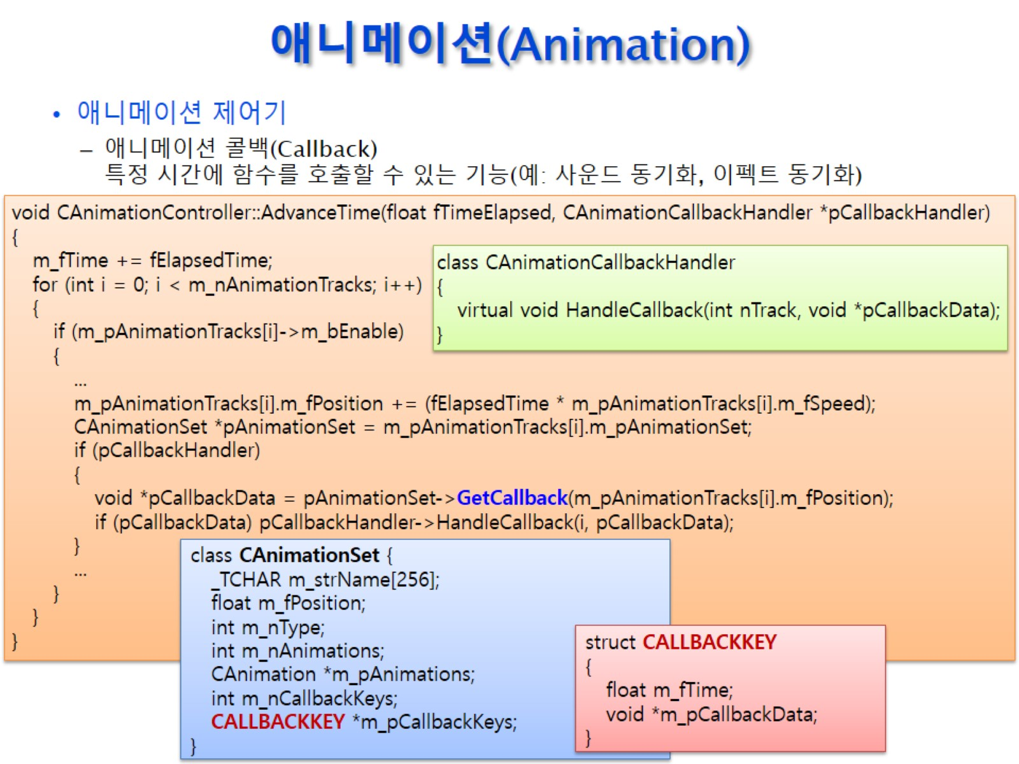
애니메이션(Animation)

Slide 26
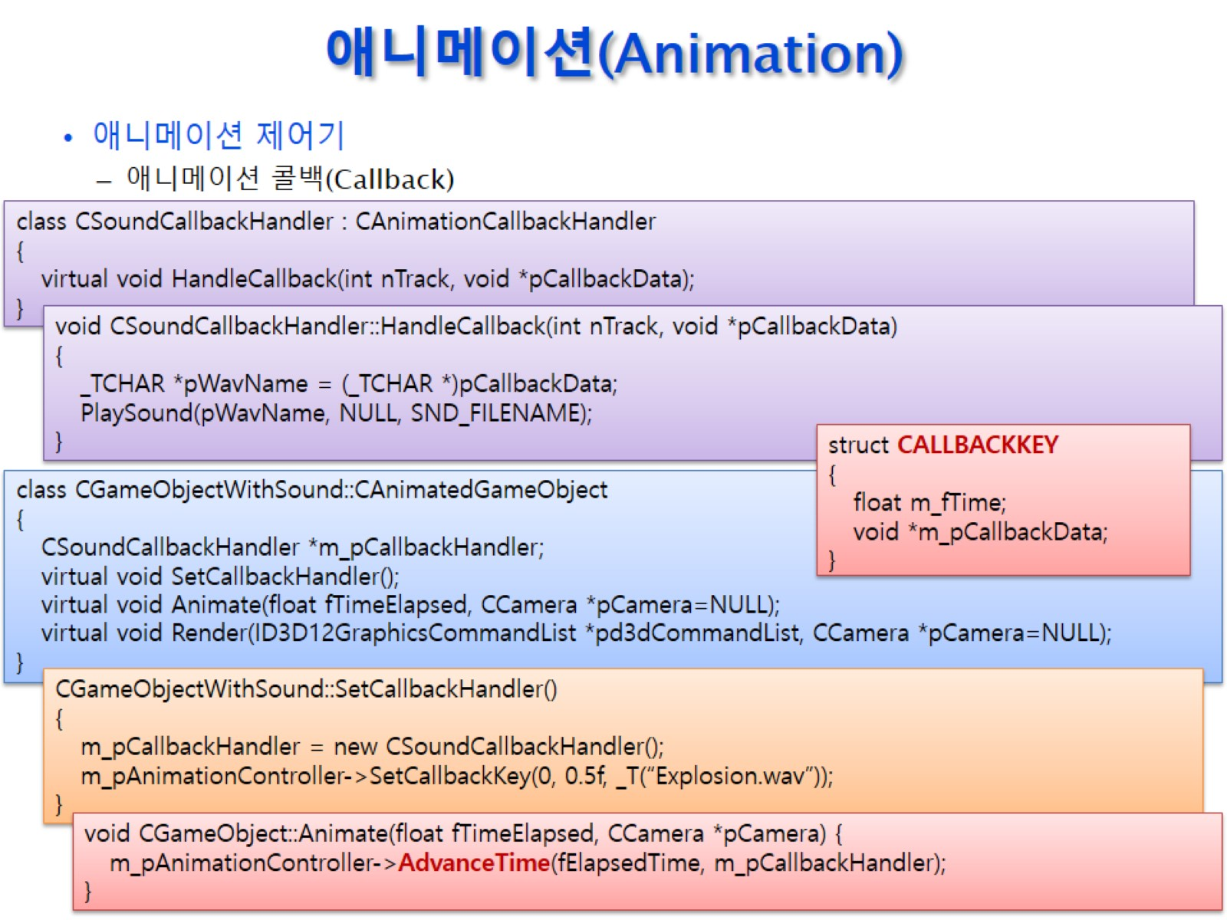
애니메이션(Animation)

Slide 27
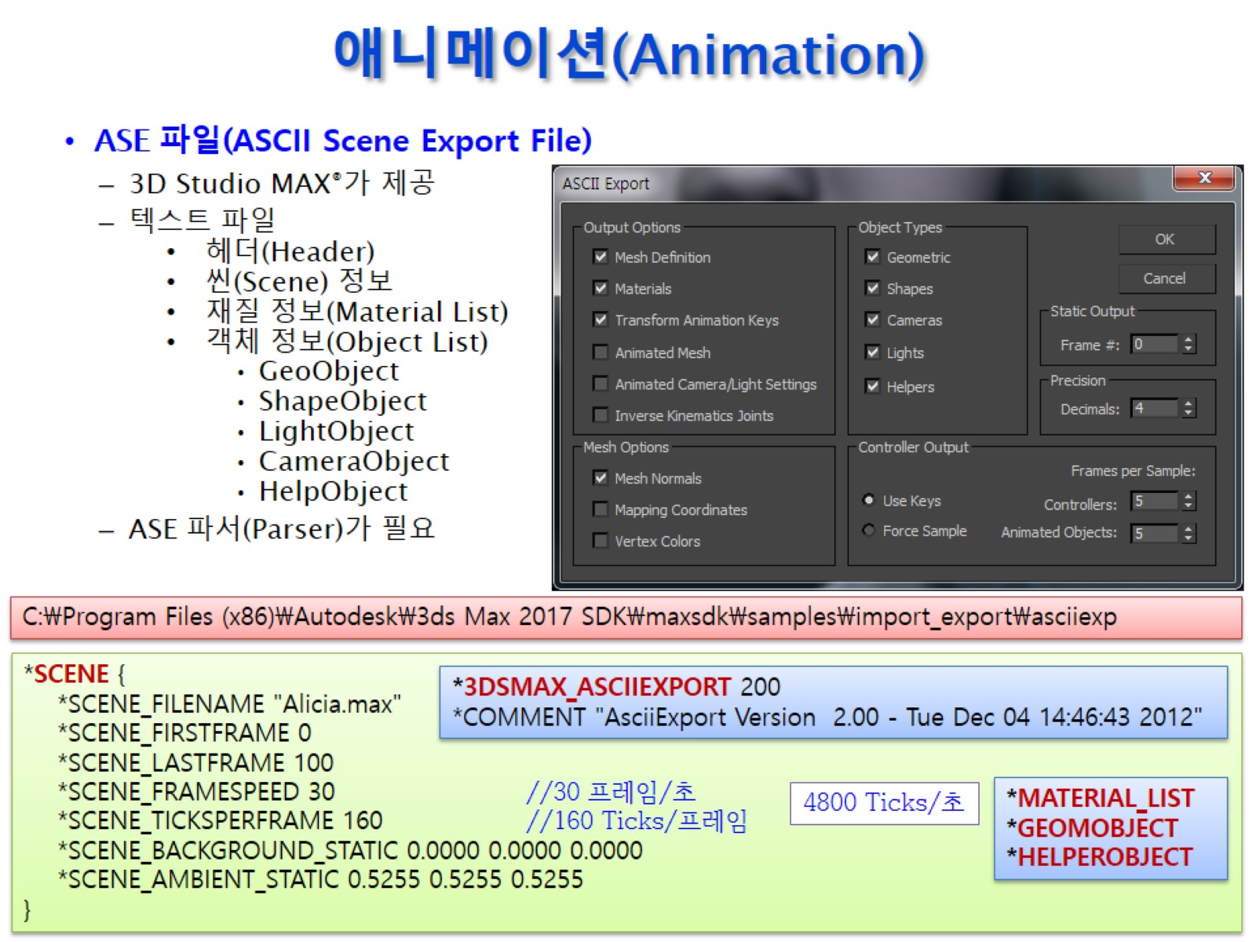
애니메이션(Animation)

Slide 28
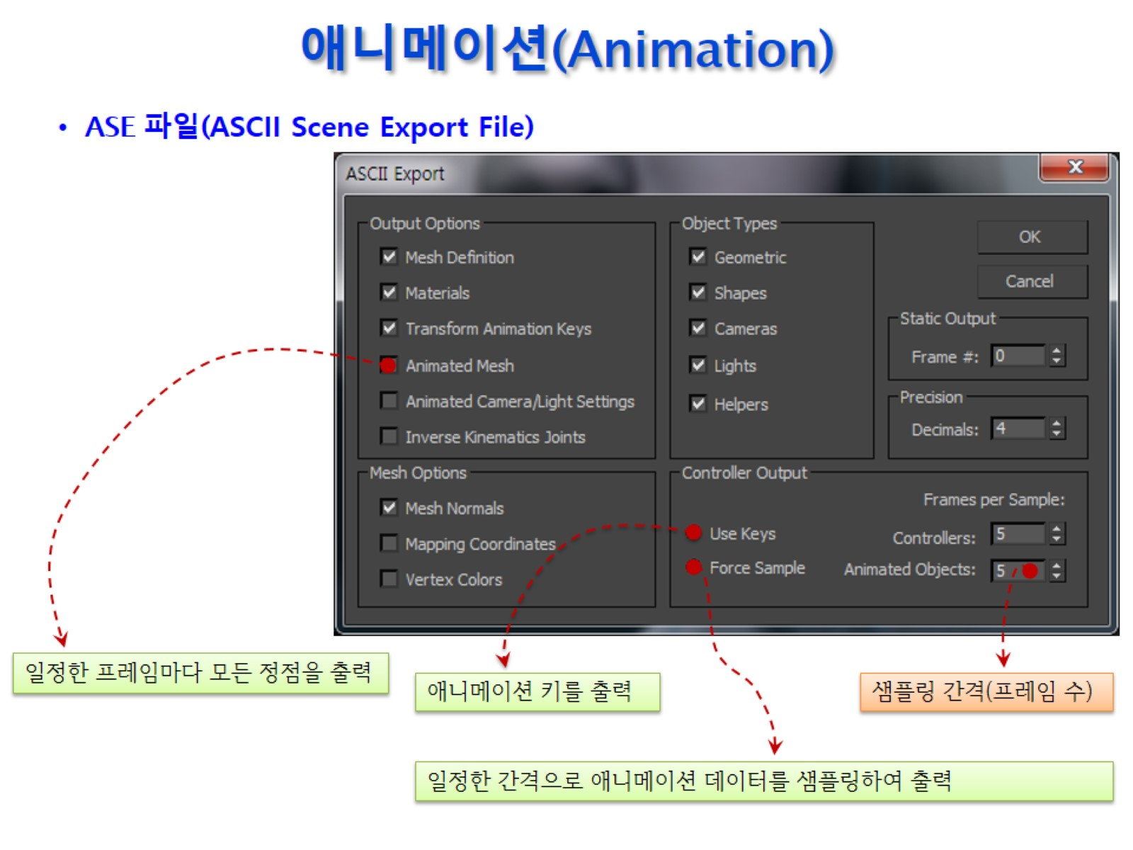
애니메이션(Animation)

Slide 29
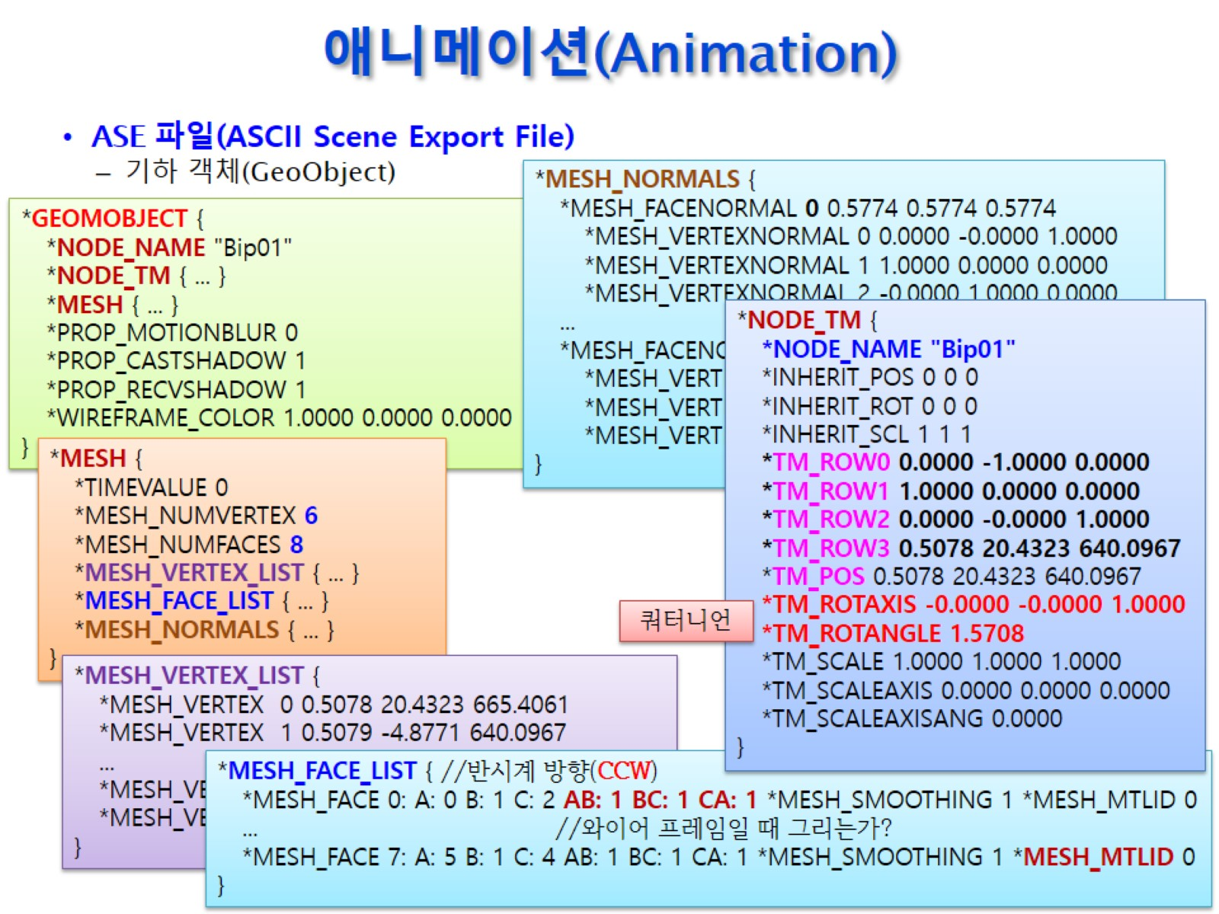
애니메이션(Animation)

Slide 30
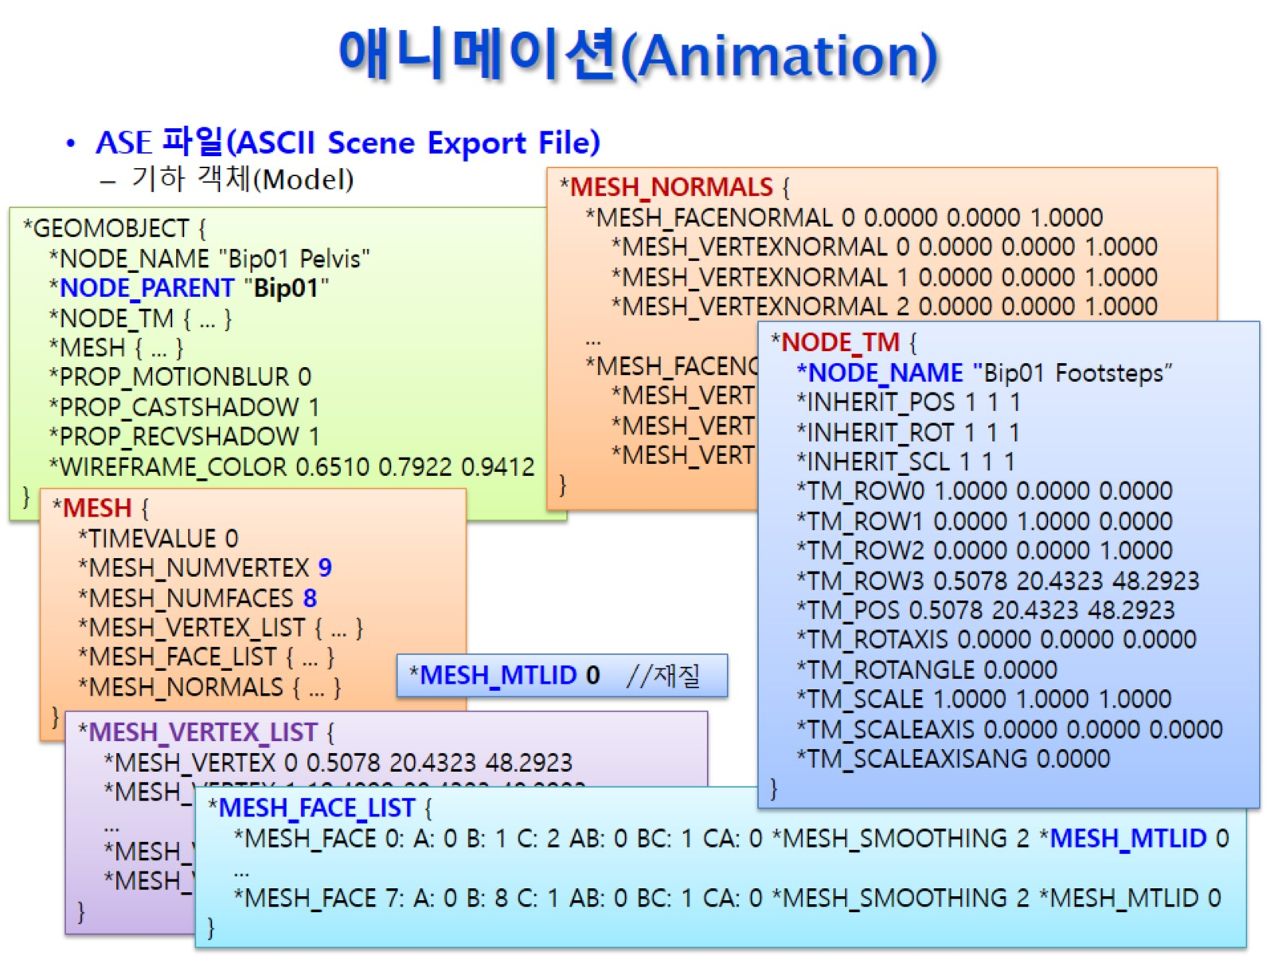
애니메이션(Animation)

Slide 31
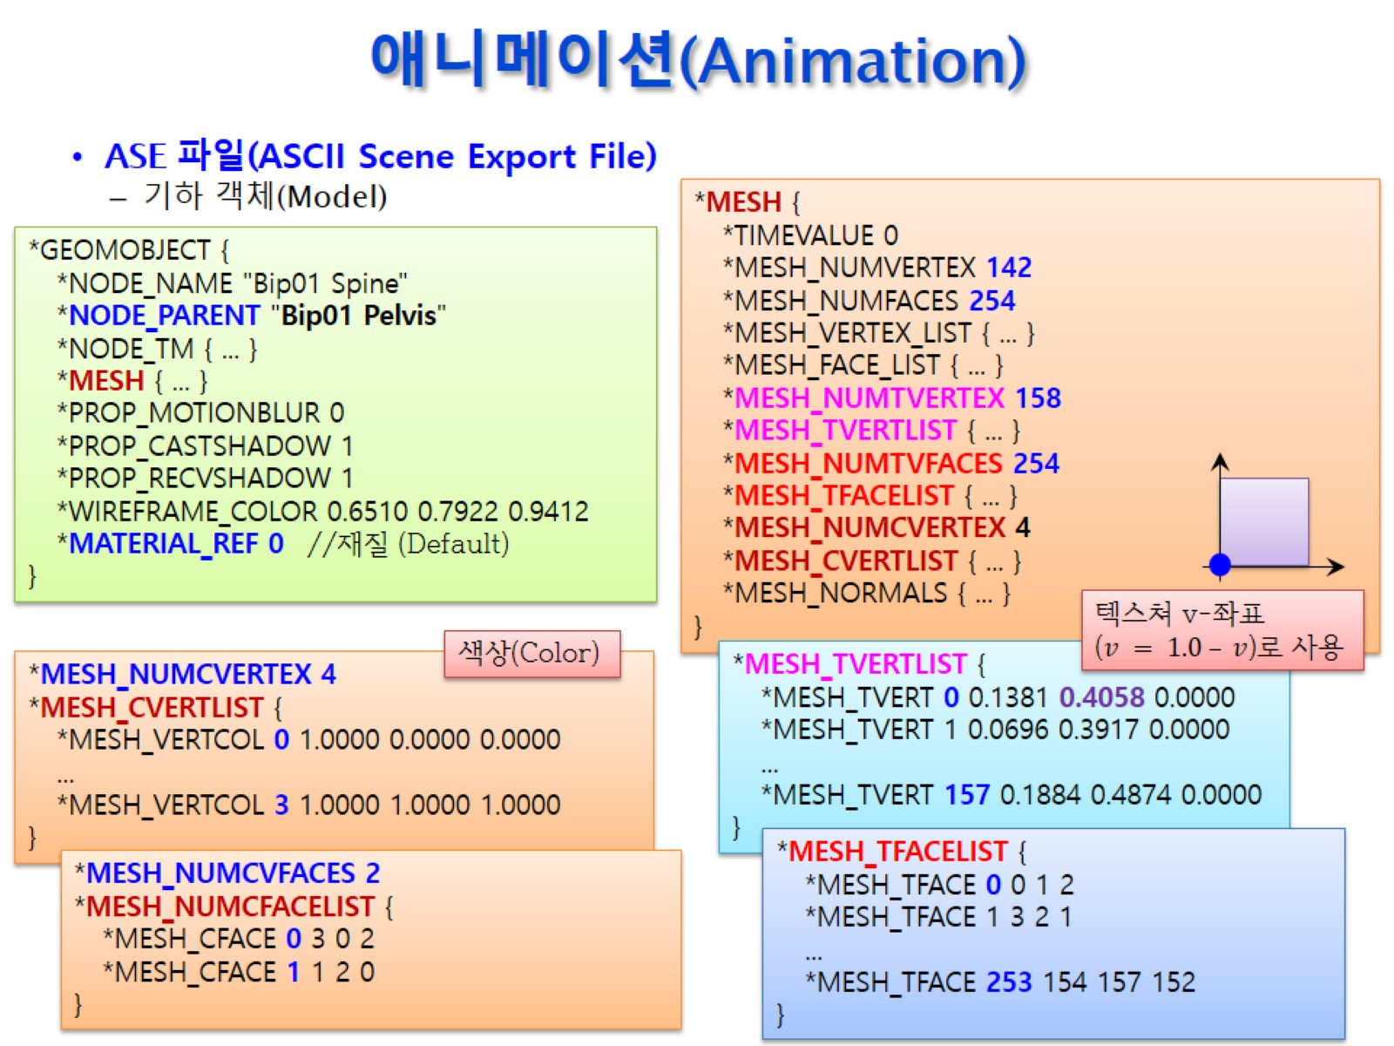
애니메이션(Animation)

Slide 32
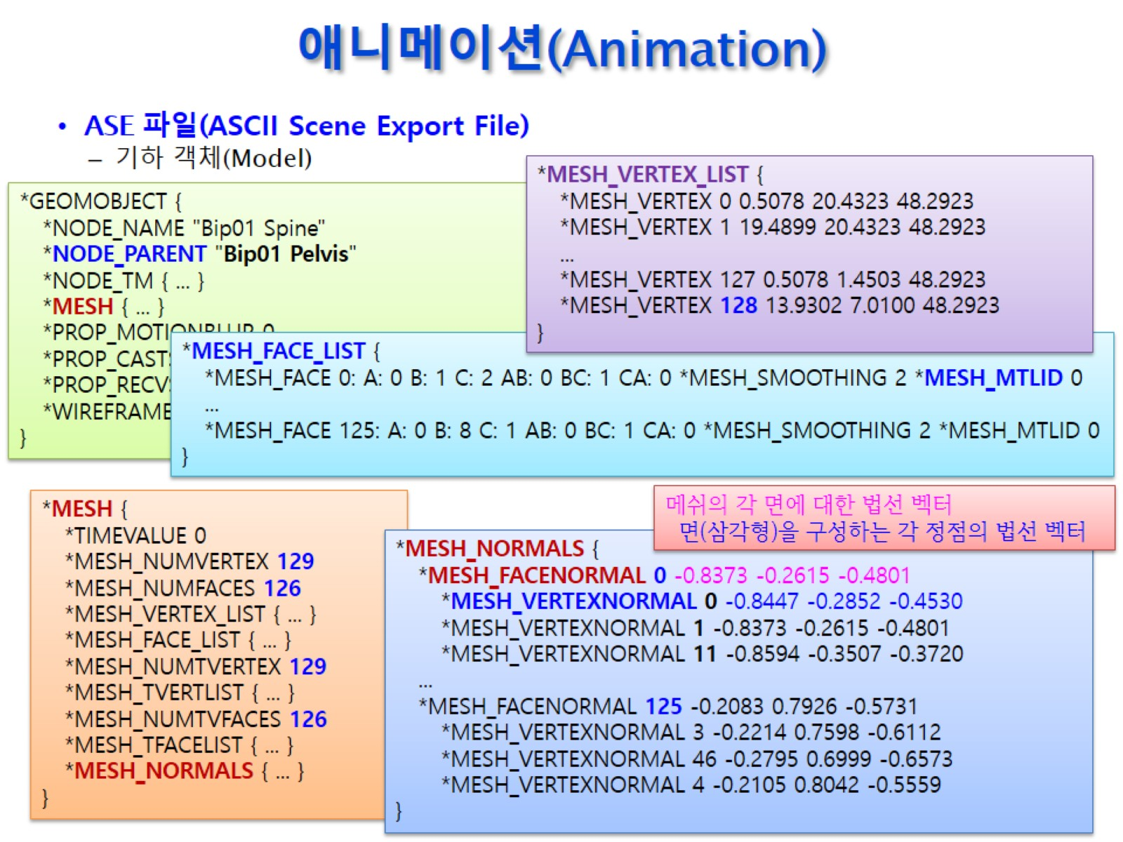
애니메이션(Animation)

Slide 33
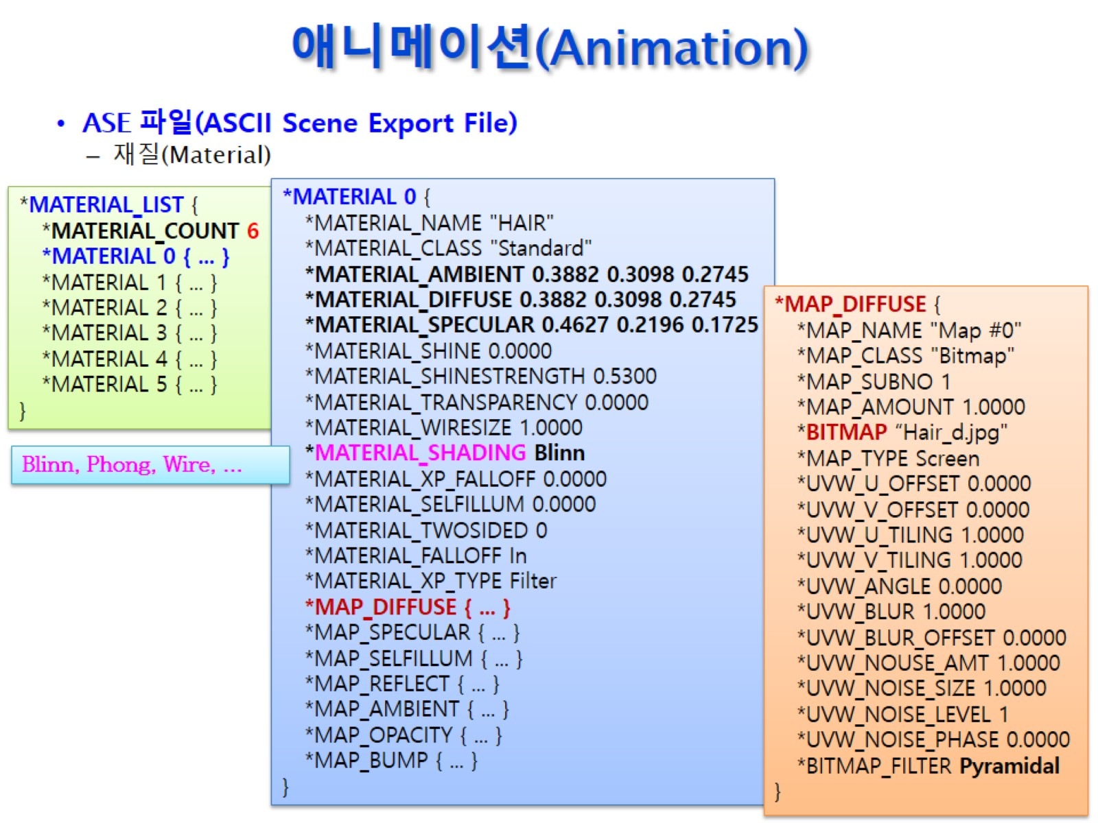
애니메이션(Animation)

Slide 34
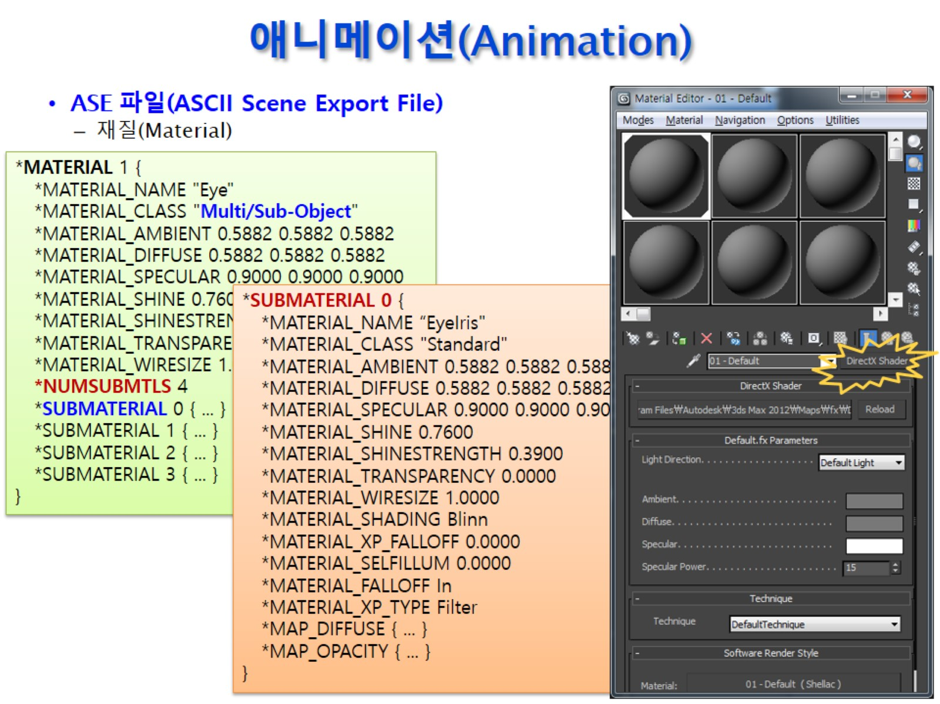
애니메이션(Animation)

Slide 35
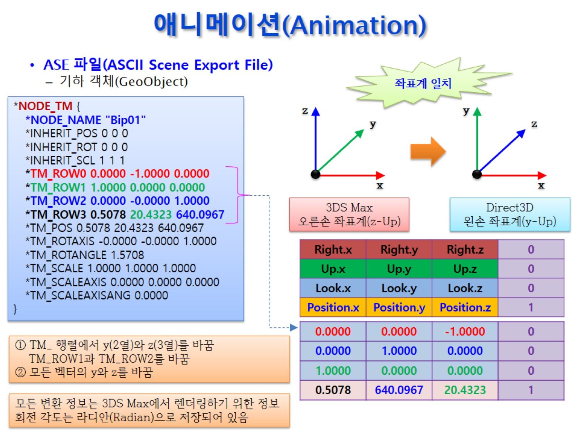
애니메이션(Animation)

Slide 36
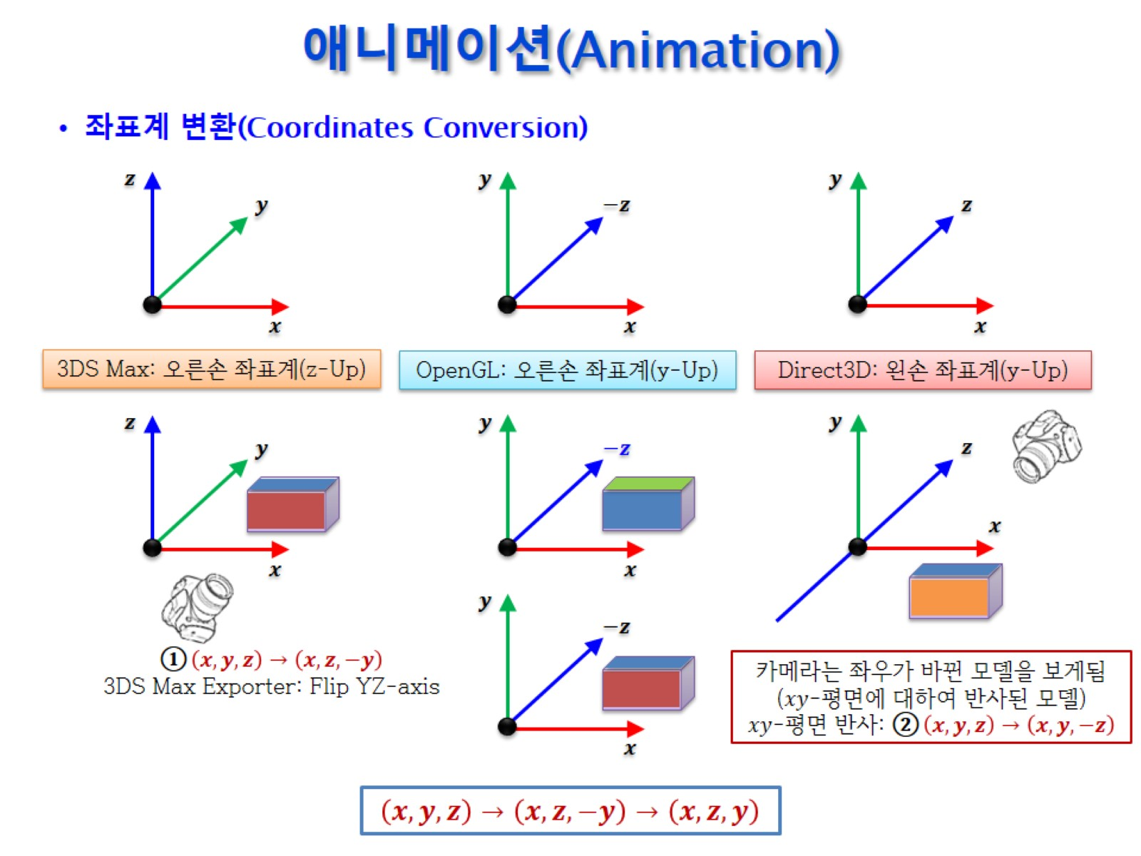
애니메이션(Animation)

Slide 37
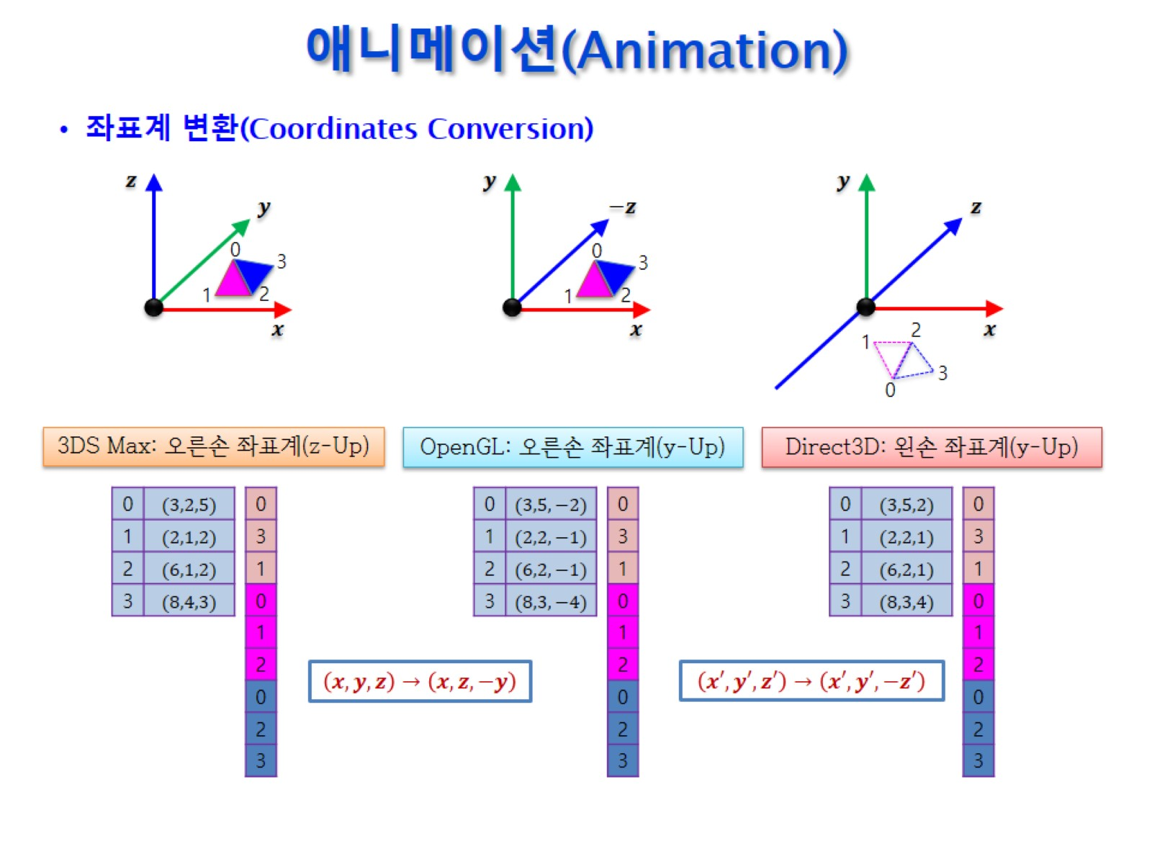
애니메이션(Animation)

Slide 38
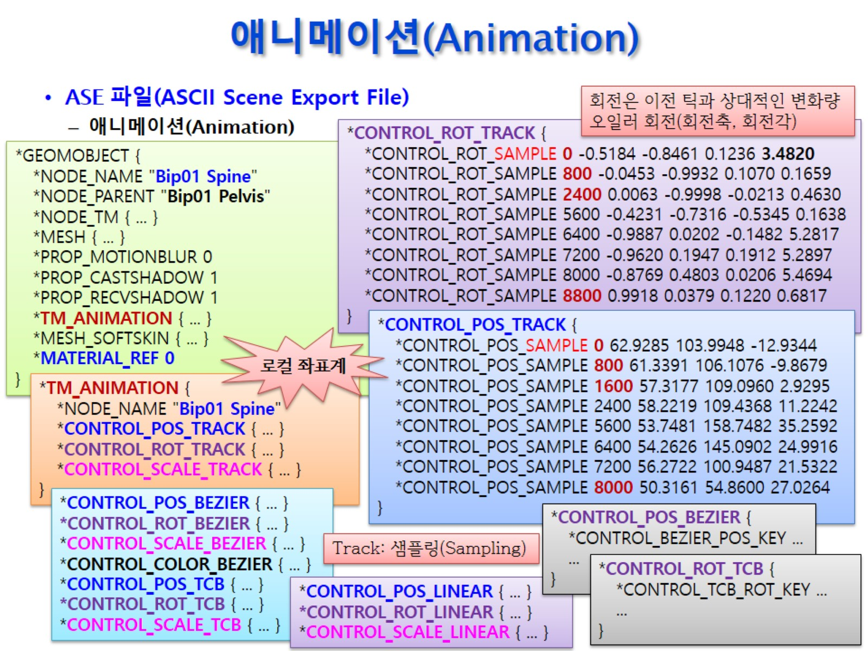
애니메이션(Animation)

Slide 39
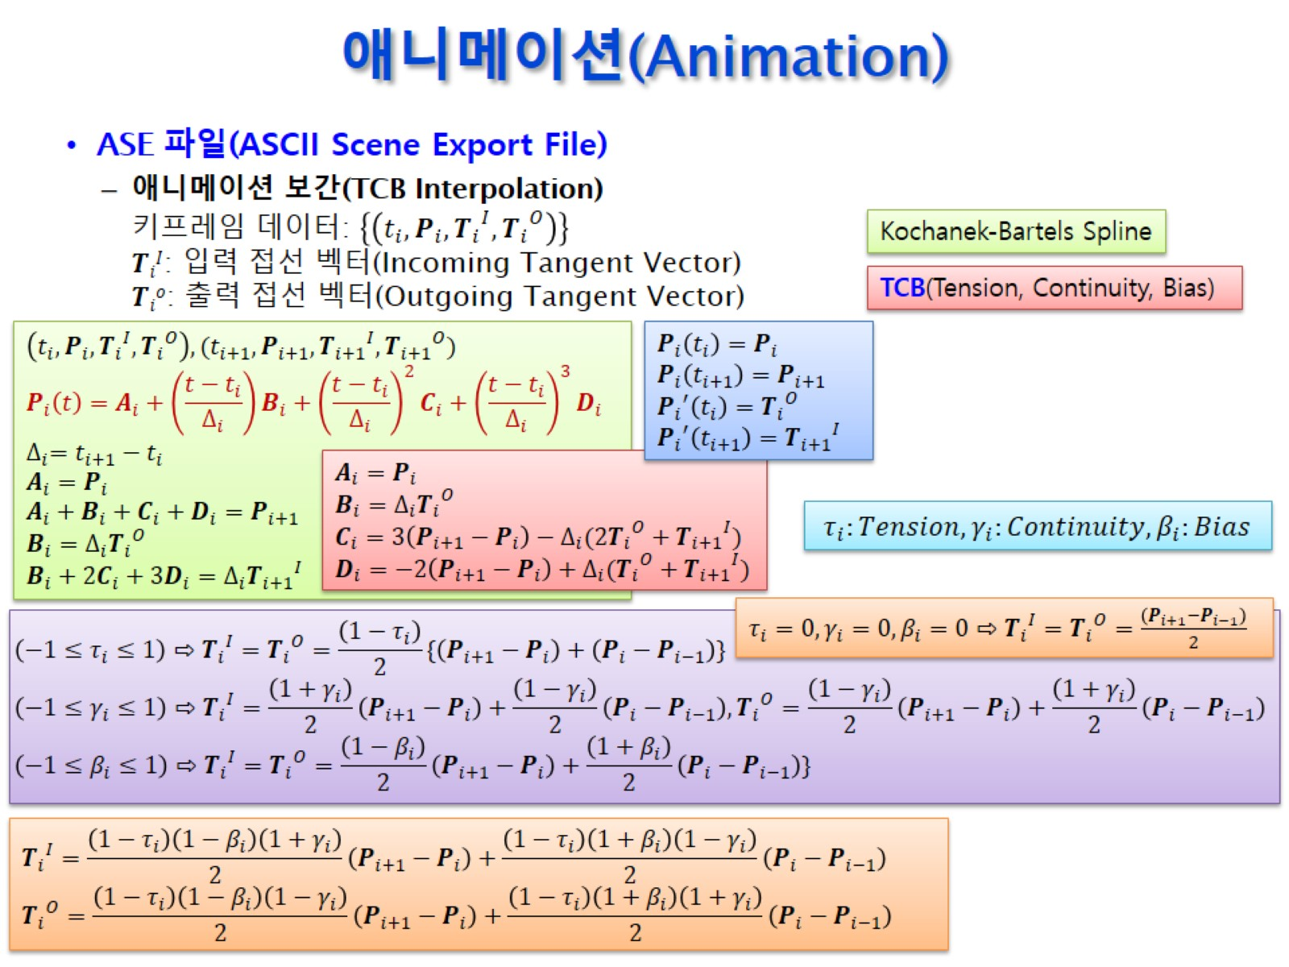
애니메이션(Animation)

Slide 40
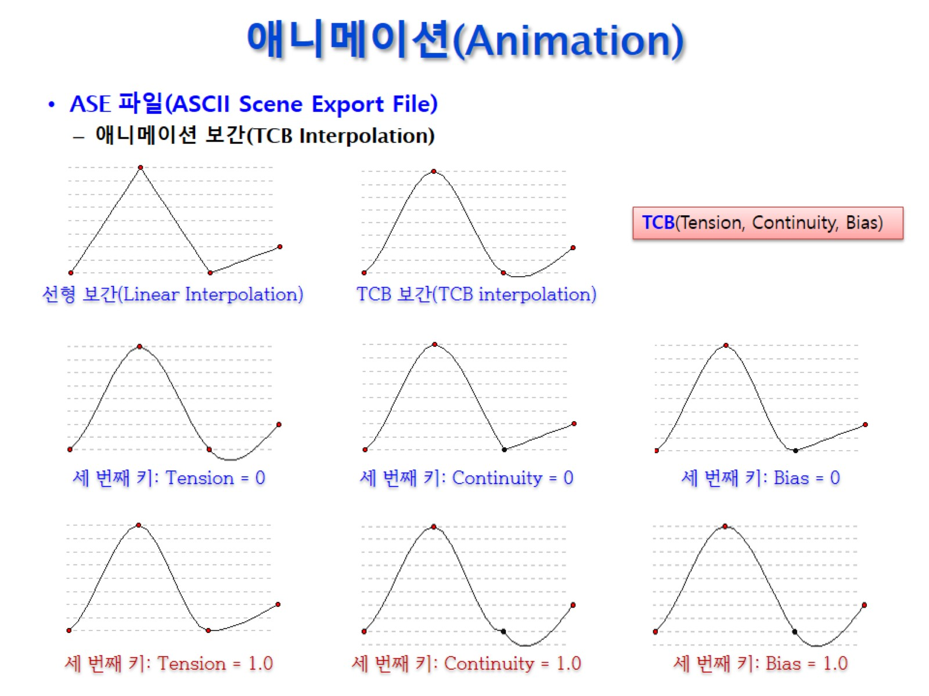
애니메이션(Animation)

Slide 41
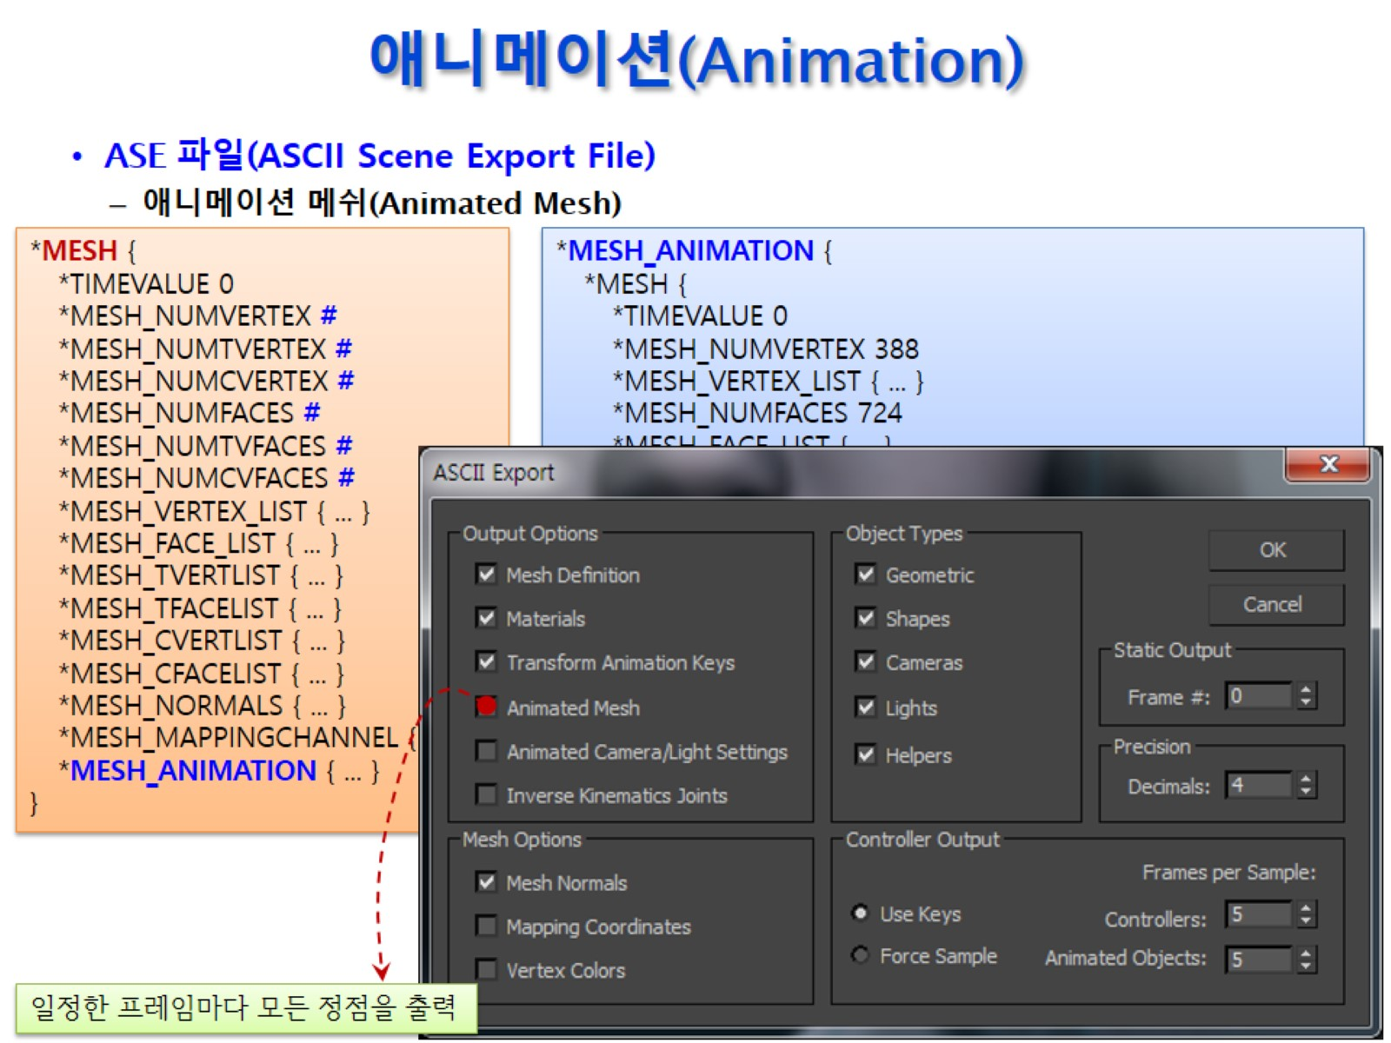
애니메이션(Animation)

Slide 42
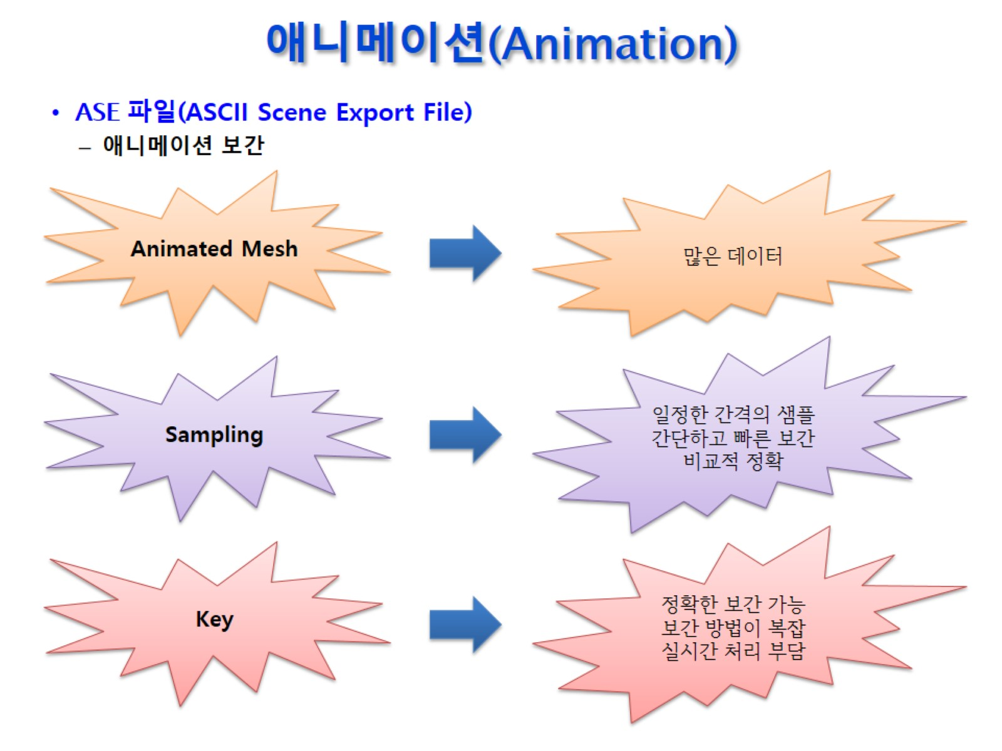
애니메이션(Animation)

Slide 43
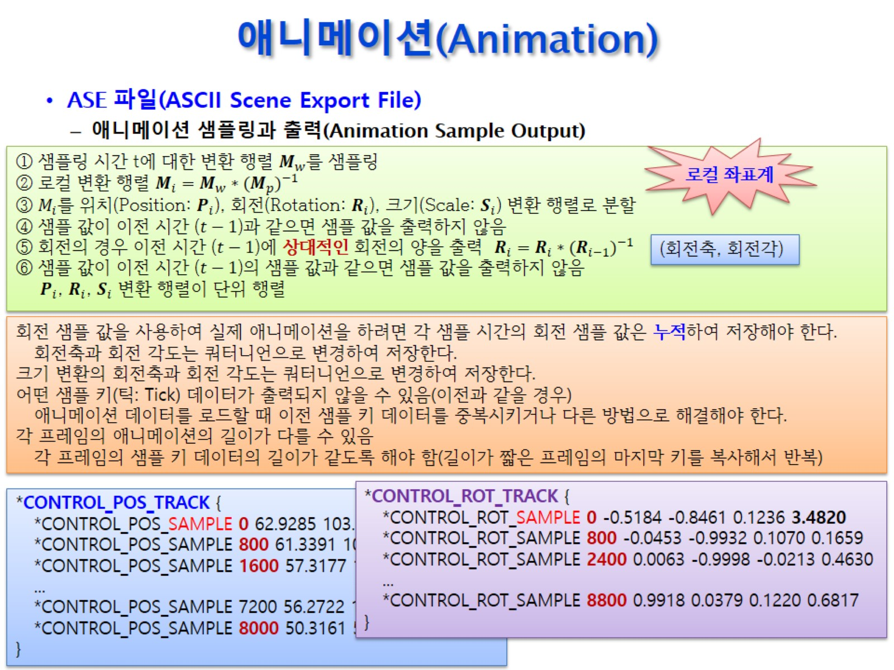
애니메이션(Animation)

Slide 44
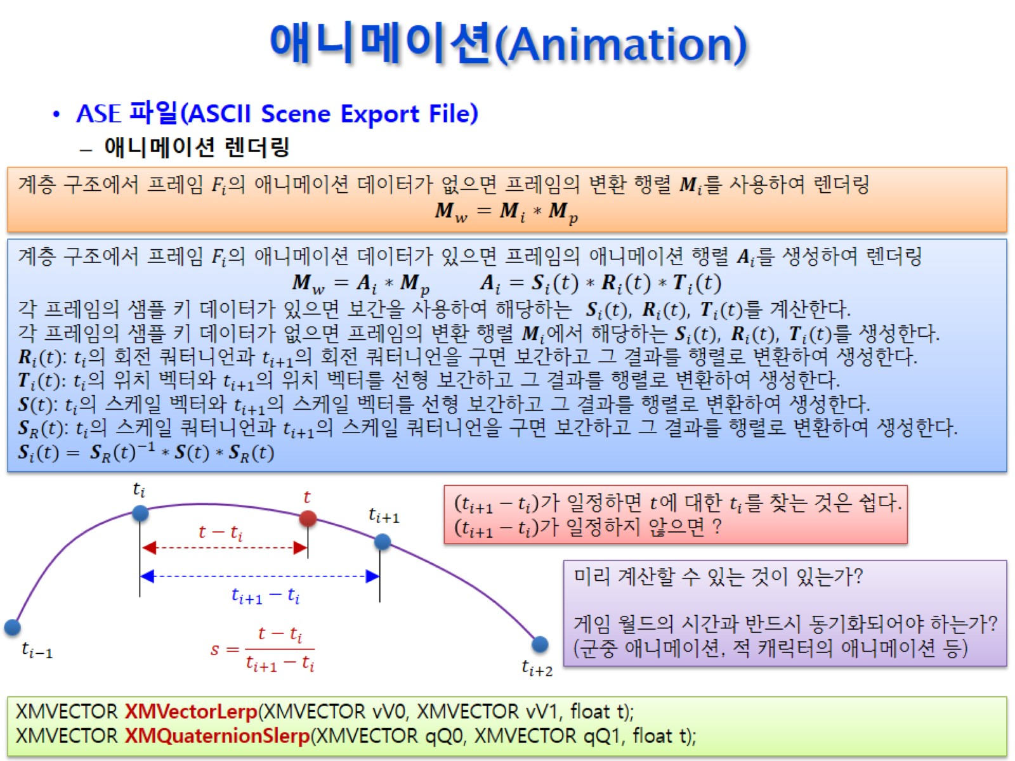
애니메이션(Animation)

Slide 45
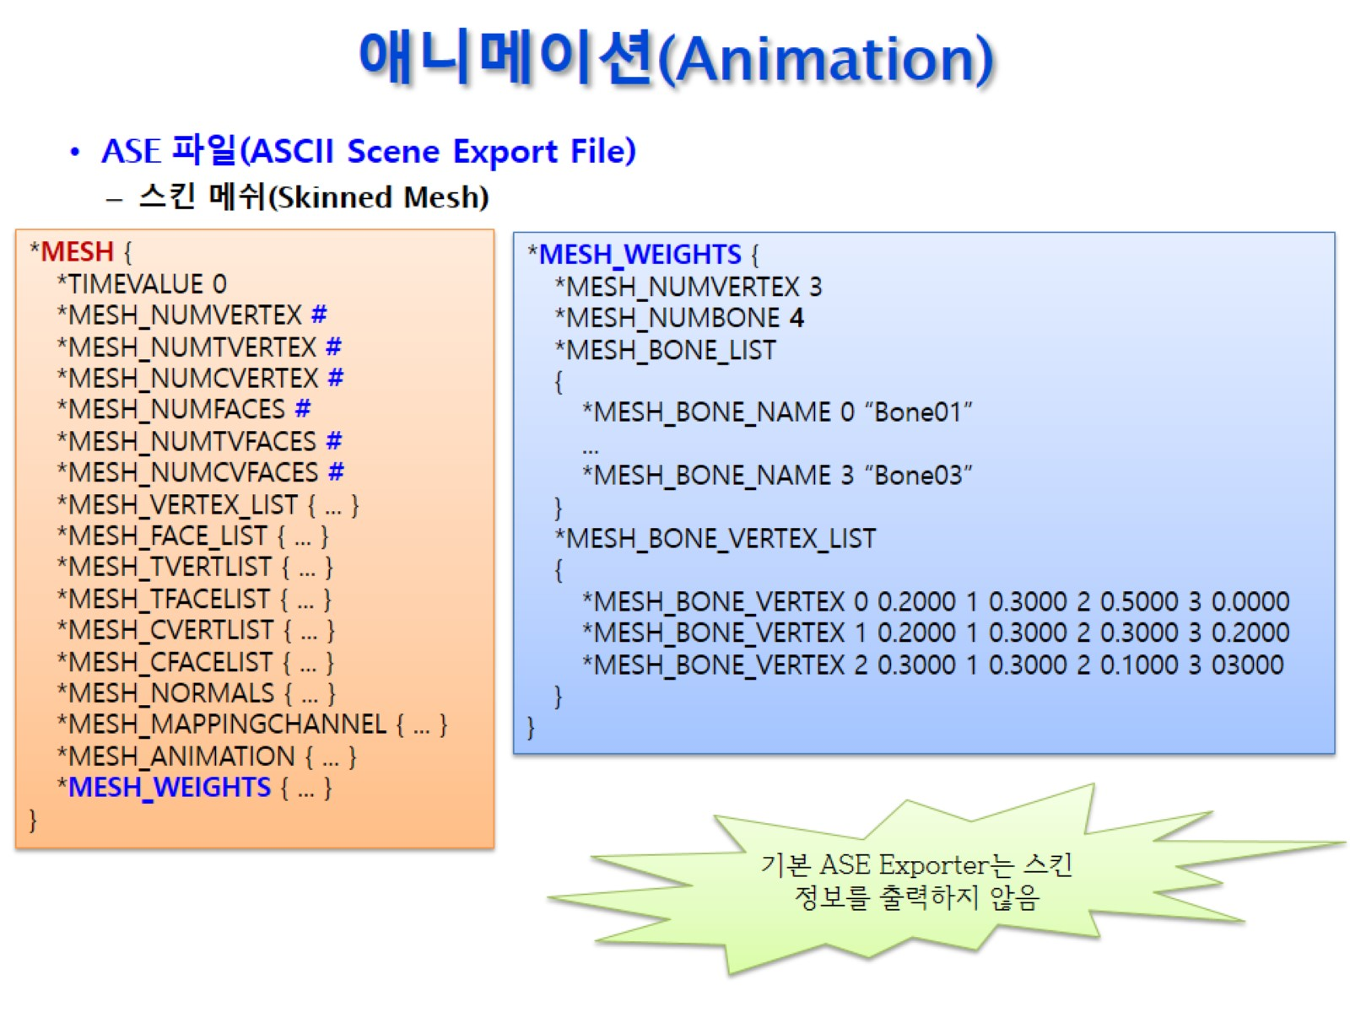
애니메이션(Animation)

Slide 46
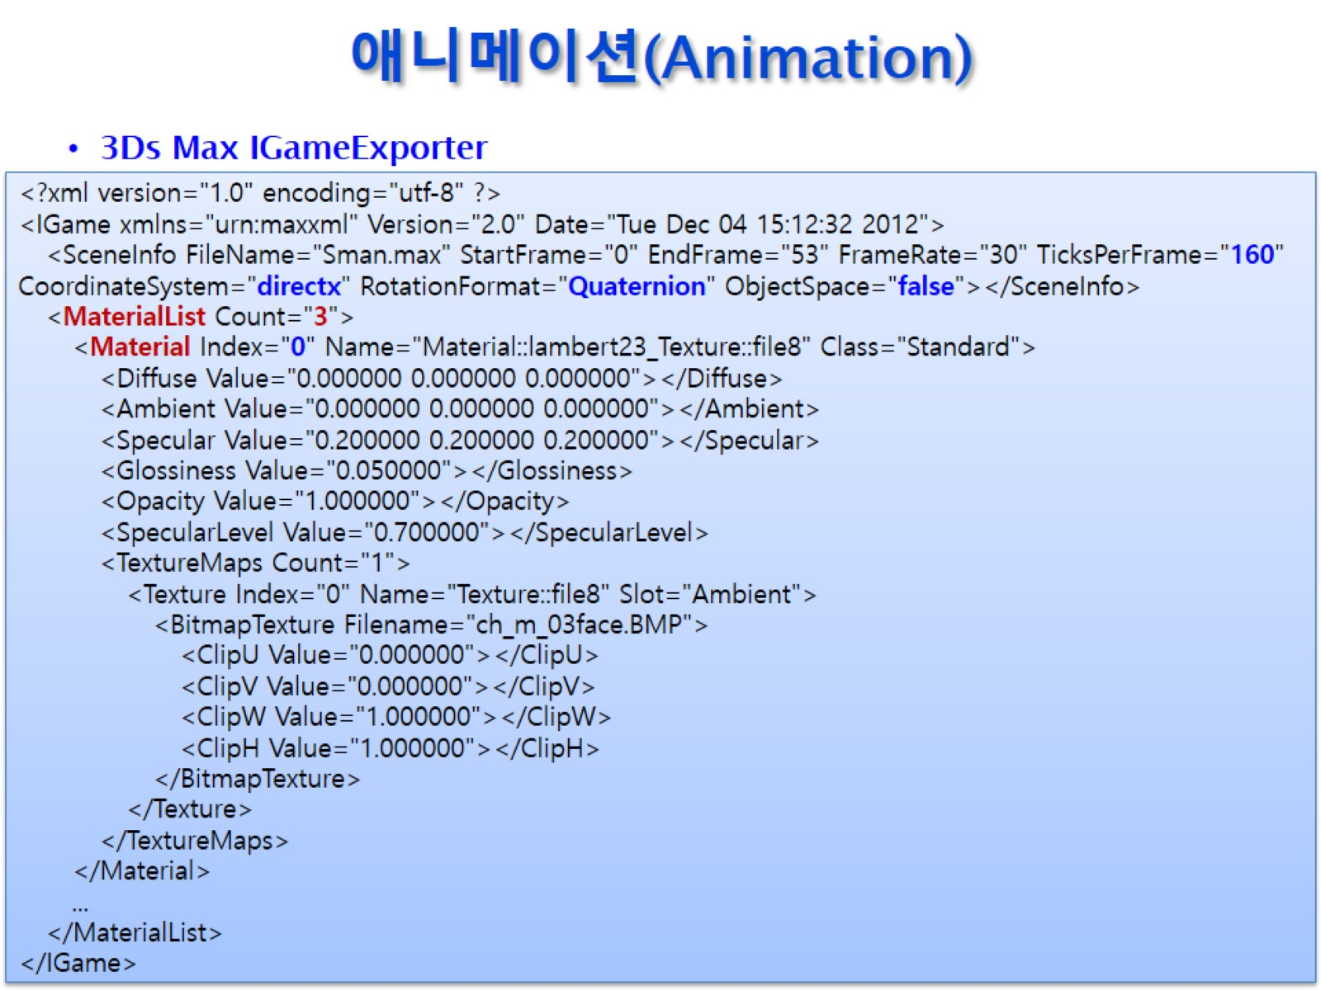
애니메이션(Animation)

Slide 47
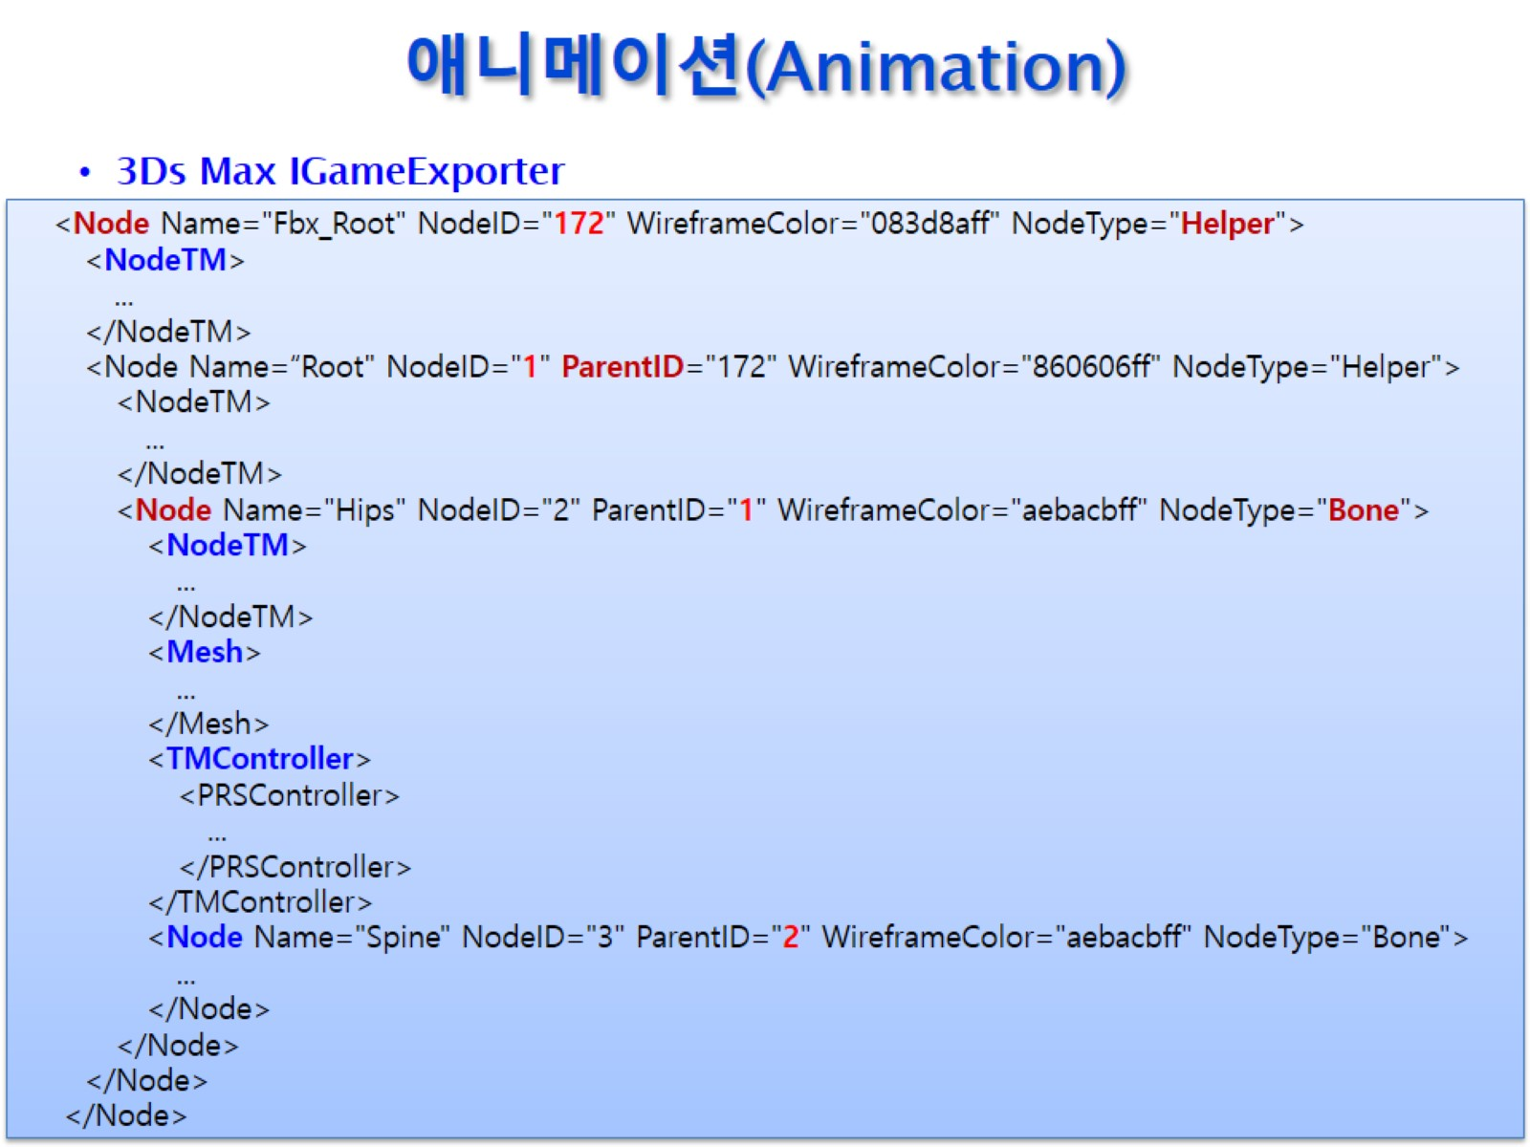
애니메이션(Animation)

Slide 48
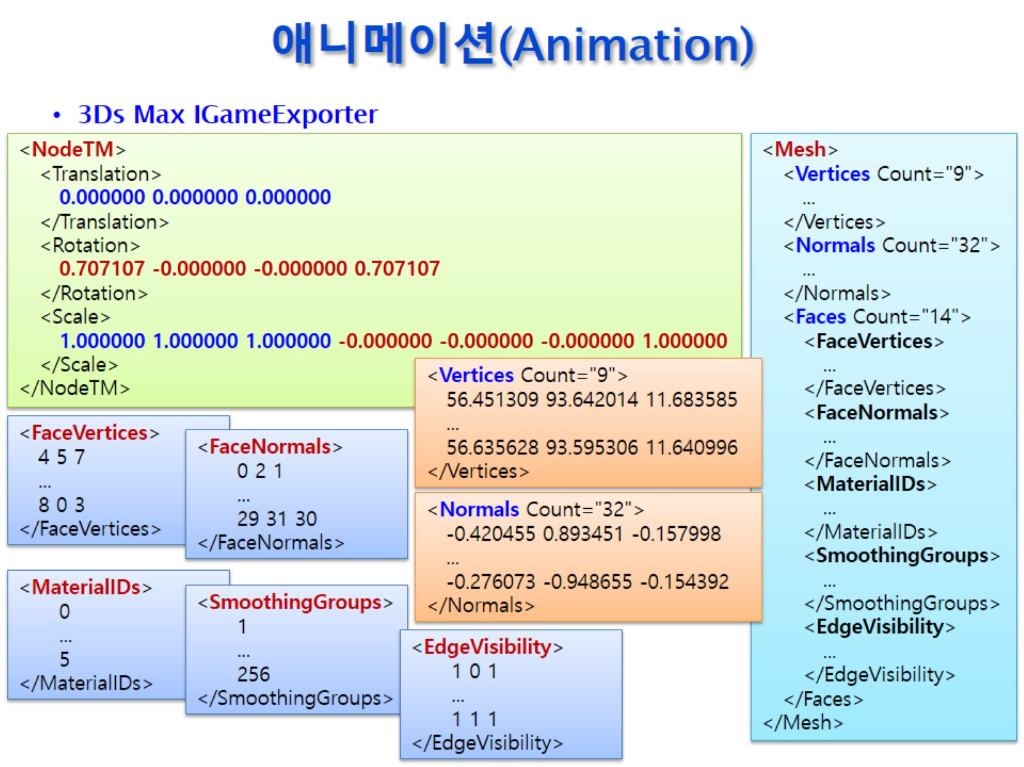
애니메이션(Animation)

Slide 49
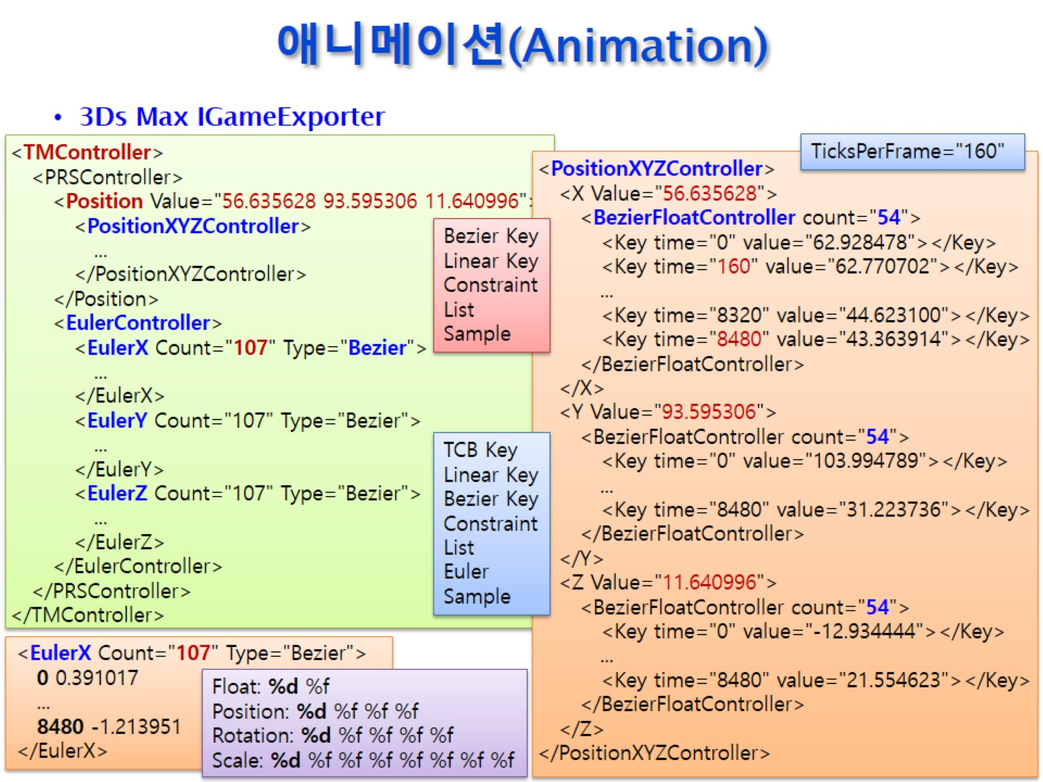
애니메이션(Animation)

Slide 50
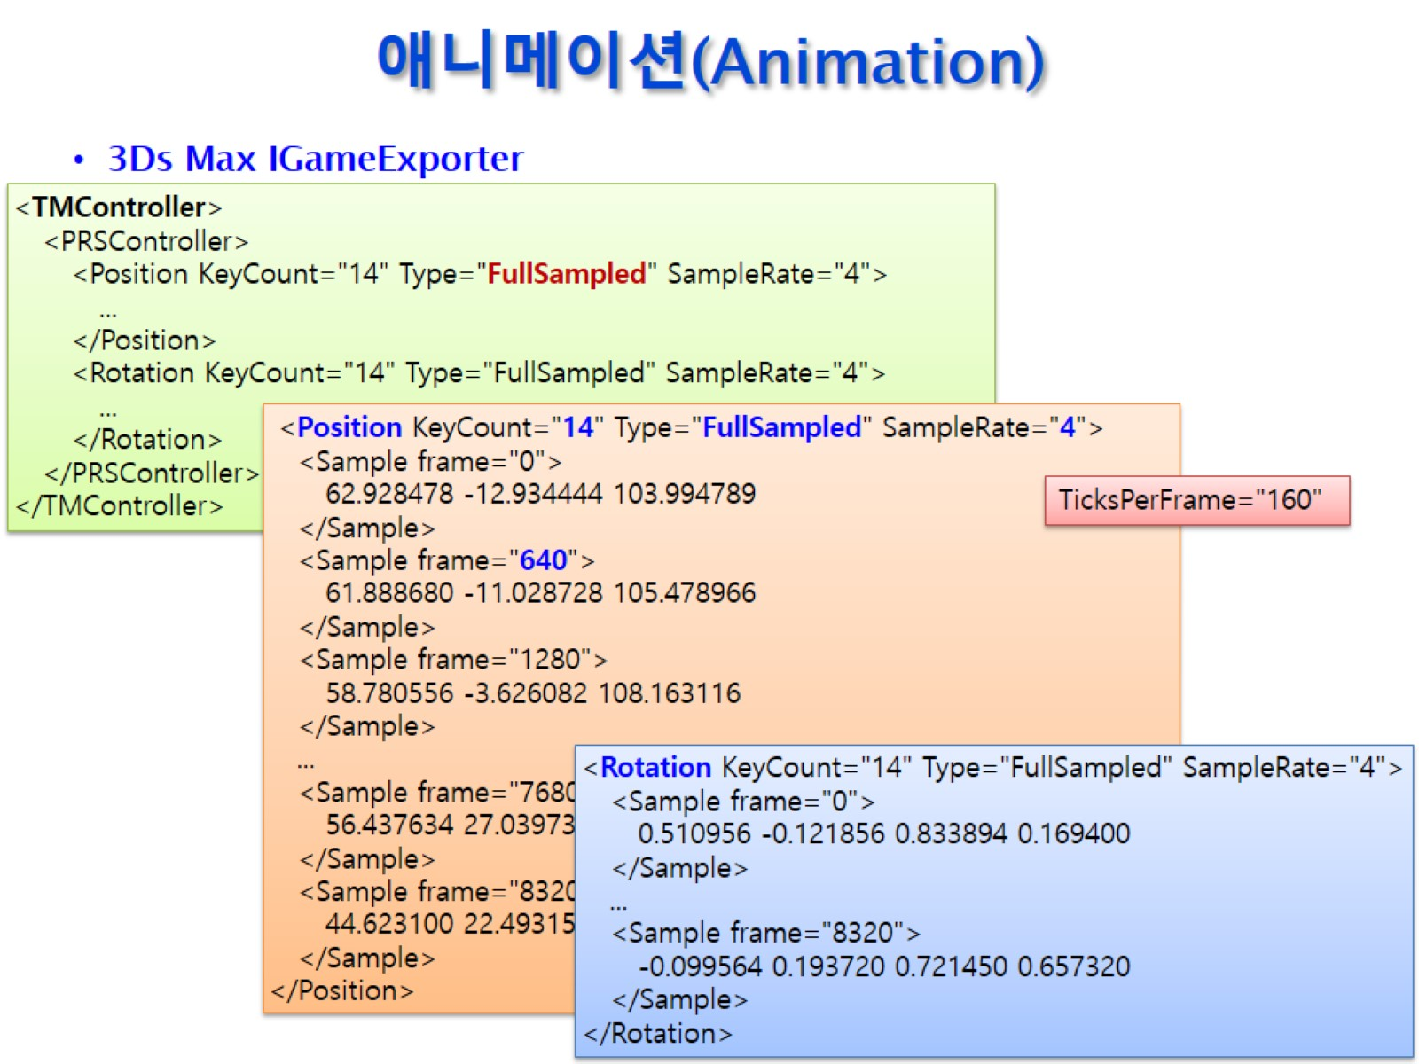
애니메이션(Animation)

Slide 51

애니메이션(Animation)

Slide 52

애니메이션(Animation)

Slide 53

애니메이션(Animation)

Slide 54

애니메이션(Animation)

Slide 55

애니메이션(Animation)

Slide 56

애니메이션(Animation)

Slide 57

애니메이션(Animation)

